Slide 1
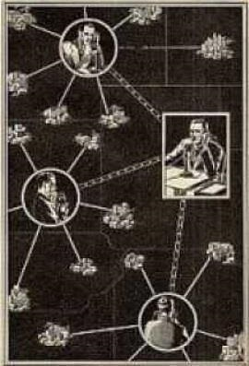
Academia, ResearchGate... atouts et enjeux des réseaux sociaux académiques A. Bouchard, 11/2017

Slide 2
Projet de loi pour une République numérique
« L’article 17, au cœur du dispositif qu’il nous revient d’examiner, traite de l’open access des publications scientifiques. La production des connaissances scientifiques nécessite d’intenses échanges au sein des communautés de chercheurs et un accès aux publications. À cet égard, Internet et le développement de réseaux sociaux scientifiques ont eu un impact considérable sur la science en permettant à la fois une diffusion très rapide des connaissances dans tous les pays et des recherches bibliographiques faciles avec un accès instantané aux articles d’un chercheur ou d’un sujet donné. »
Examen en commission, 5/04/2016 - Colette Melot, rapporteure pour avis
Notes:
Référence : http://www.senat.fr/rap/a15-525/a15-5253.html

Slide 3
PLAN
Repères
Présentation de quelques outils
Réseaux sociaux et visibilité du chercheur
Publication scientifique et réseaux sociaux
Enjeux académiques présents et à venir
Notes:
visibilité du chercheur vs. visibilité de son activité (publications)
enjeux plus larges (science, institutions)

Slide 4
PLAN
Repères
Présentation de quelques outils
Réseaux sociaux et visibilité du chercheur
Publication scientifique et réseaux sociaux
Enjeux académiques présents et à venir
Notes:
- Réseaux sociaux : définition(s)
- État des lieux (monde académique)

Slide 5
Publish or Perish
Be visible or Vanish
Notes:
Contexte académique : produire vite et bien
chiffres : + 2,5 M. d’articles scientifiques publiés (+ 3 % /an, cf. http://publishers.org/sites/default/files/uploads/infographic_scholarly_publishing_process_7.25.2016.pdf) et + 5 M. de drafts soumis à des éditeurs ; 7 millions de chercheurs au niveau mondial ?
compétition et concurrence entre les structures de recherche (postes, projets et cooptation (ANR…), classements (Sanghaï…), évaluation (CNU pour les chercheurs individuellement, HCERES pour les structures…)
développement de la précarisation des jeunes chercheurs/post-doc, notamment en SHS (changement d’affiliation…)
nécessité non plus seulement de production (« Publish or Perish ») mais de visibilité (« Be visible or Vanish ») : se faire connaître devient crucial ; Pour un exemple : article Wikipédia « Academic visibility » (https://en.wikipedia.org/wiki/Academic_visibility)
se protéger contre les fraudes , favorisées par le tout numérique (paternité et horodatage des découvertes/plagiat)
une injonction à la visibilité, pour le chercheur, les éditeurs et pour la science en général
nécessité de se construire une réputation, parfois associée à des outils métriques

Slide 6
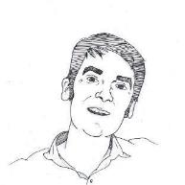
WANTED
Looking for
Eric Verdeil
Notes:
« Googlisation » croissante des profils de candidats (prise de renseignements, vérification de candidatures, recherche de projets et de collaborations…)
Existence déjà de traces professionnelles (page de laboratoire, liste de participants à un colloque, site theses.fr ou bases de données bibliographiques…)
être visible sur internet (e-reputation)
- pas de vide lors d’une requête sur son nom : être trouvé facilement et de manière univoque (limiter l’homonymie), avec des informations à jour
- assurer un bon référencement sur les moteurs de recherche tout en faisant descendre les mauvais résultats dans la liste de résultats du moteur, et être notamment mieux visible sur les outils académiques (ex. : Google Scholar)
- créer une identité numérique « positive » : ce qu’on a envie de montrer de soi (personal branding) – important pour les doctorants qui n’ont pas encore beaucoup de publications scientifiques à leur actif
Usages possibles des réseaux sociaux
- valorisation du travail (visibilité professionnelle et sollicitations), sous toutes ses formes (veille, publications scientifiques, organisation de colloques)
- développement d’un réseau personnel virtuel (contacts, informations et échanges)
- préparation d’une recherche d’emploi (carnet d’adresse)
Intérêts des réseaux sociaux, notamment pour le jeune chercheur
- très bien référencés sur les moteurs de recherche et faciles à utiliser
- pallient les manques de nombre de pages institutionnelles (mise à jour compliquée, site vieillot), tout en fournissant une page personnelle pouvant suivre le jeune chercheur au gré de ses affiliations
- diversité de l’offre existante permettant de disposer de services au plus près des besoins de chacun
→une construction dont on peut être acteur (mise en valeur de ce qu’on veut au détriment de ce que l’on ne veut pas – cf. « The best place to hide a dead body is page 2 of Google search results »)

Slide 7
open access
open science
free access
Notes:
Vers une science plus ouverte
- des évolutions techniques mais aussi culturelles
- développement et diversification de la communication scientifique numérique (« science 2.0 » issue du web 2.0 dit web social) et ouverte (open science, open access), à commencer par les pratiques de partage dans la communauté scientifique, cf. archives ouvertes, sites personnels, etc.
- lieux de publication : archives ouvertes, médias sociaux…
- formes de publication : articles, supports d’interventions, données de la recherche, résultats négatifs, posters, logiciels, fichiers multimédia…
- formes d’échanges : évaluation par les pairs post-publication, commentaires, co-construction du savoir…
- publics : pairs, entreprises, décideurs, journalistes, ONG, grand public… – cf. diversification de la communication des organismes de recherche selon les outils utilisés et science participative
- indépendamment des moyens financiers
facilités par des outils numériques souvent faciles d’accès, gratuits et assez ergonomiques, bien indexés par les moteurs de recherche et/ou fonctionnement sur le principe de la viralité de l’information (abonnements, suggestions automatiques)
vers une recherche décloisonnée, transdisciplinaire, plus ouverte et plus rapide

Slide 8
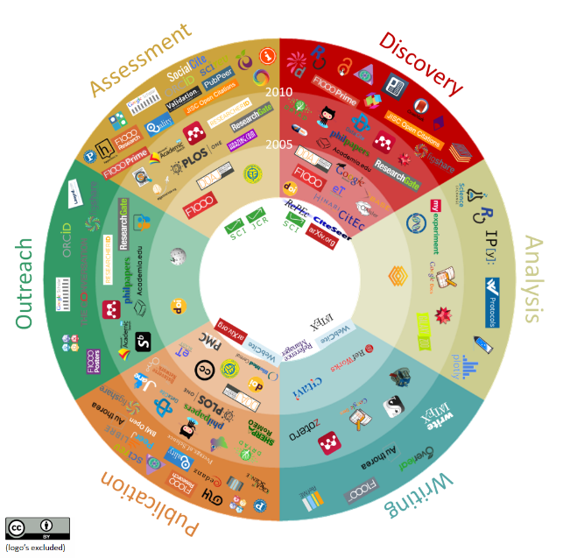
Notes:
Référence : Universiteit Utrecht. Innovations in Scholarly Communication. The Changing Research Workflow. 2015. [en ligne]. Disponible sur : https://101innovations.wordpress.com
Multiplication des outils pour communiquer (« outreach », i.e. rayonnement, portée)

Slide 9
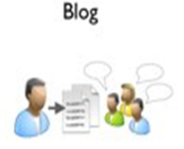
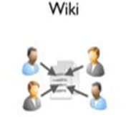
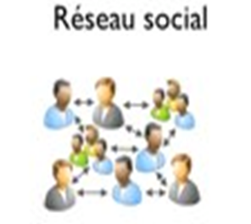
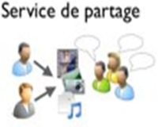
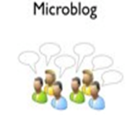
Réseaux sociaux ?
Notes:
Réseaux sociaux :
- définition :
- « Nous définissons les sites de réseau social comme des services en ligne permettant aux individus de se construire un profil public ou semi-public dans un système limité, d’établir une liste d’autres utilisateurs avec qui ils ont un lien, de voir et de croiser leurs listes de liens (connections) avec celles d’autres personnes dans leur système. La nature et la nomenclature de ces liens peut varier selon les sites » (Danah Boyd et Nicole Ellison. « Social network sites : Definition, history, and scholarship ». Journal of Computer-Mediated Communication, 13(1), article 11, 2007. [en ligne]. Disponible sur : http://jcmc.indiana.edu/vol13/issue1/boyd.ellison.html).
- « any online community of scientists » (Comprendia, http://comprendia.com/2012/03/12/what-is-a-scientific-social-network-6-examples/) ;
- frontières parfois floues entre des types d’outils de réseautage à géométrie variable : des communautés permettent de partager du contenu et de travailler de façon collaborative (vrais réseaux sociaux de type Facebook), et, inversement, les plateformes de partage, moins centrées sur le profil mais plus sur le contenu, permettent de créer des communautés – principe de la science 2.0, l’application des principes du web 2.0/social/collaboratif au domaine de la recherche
- chronologie :
- apparition à la fin des années 1990 : premiers réseaux grand public (Facebook : 2004/2006)
- développement à partir du développement du web 2.0 : 2003-2004 : réseaux sociaux professionnels
2008 : réseaux sociaux académiques (avec des services spécifiques pour les chercheurs) ; développement fort (notamment dans les pays émergents), notamment parce que gratuits et permettent une meilleure visibilité
- terme : terme pas totalement arrêté : réseaux sociaux académiques ; réseaux sociaux scientifiques ; réseaux sociaux de chercheurs ; réseaux sociaux pour chercheurs ; réseaux sociaux de recherche ; academic social networks ; academic social networking sites ; scientific social networks ou social scientific networks (SSN) ; social networks for research…
intérêt : « small world phenomenon » : favoriser les connections ; les relations sont productrices de ressources (capital social) – interconnaissance et interreconnaissance

Slide 10
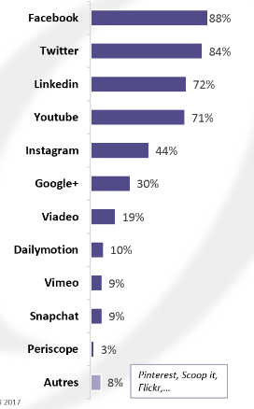
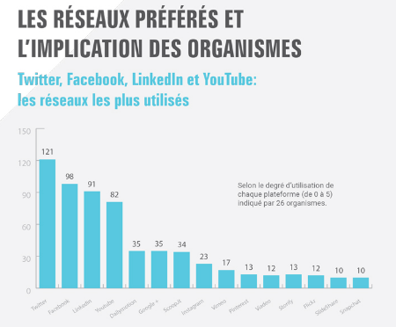
État des lieux - monde académique, France
établissements de l’enseignement supérieur
organismes de recherche
étude Sircome, 2016
étude Arces, 2017
Notes:
Etat des lieux
établissements d’enseignement supérieur (universités, écoles d’ingénieurs, IUT, regroupement d’établissements) : évolution au tournant des années 2010 : en 2013, 94 % des établissements de l’enseignement supérieur étaient sur les réseaux contre 68 % 2 ans plus tôt ; majoritairement entre 2 et 4 réseaux (Association des responsables de communication de l’enseignement supérieur/ARCES. Observatoire des métiers de la communication dans l’enseignement supérieur. Enquête auprès des membres de l’ARCES. Vague 5 – juin 2013. 49 p. Disponible sur : http://www.arces.com/var/arces/storage/original/application/817a1a06875e8b3ee5e3e1b5770d22a3.pdf). En 2017, 99 % des établissements sont présents sur les réseaux sociaux (par ordre décroissant : Facebook, 88 % ; Twitter, 84 % ; LinkedIn, 72 % ; YouTube, 71 %).A noter : le développement de réseaux sociaux tournés sur le contenu multimédia (Instagram) (ARCES. Observatoire des métiers de la communication dans l’enseignement supérieur. Enquête auprès des membres de l’ARCES. Vague 7 – mai 2017. 76 p. Disponible sur : http://www.arces.com/extension/digital/design/ewp/javascript/ckeditor/kcfinder/upload/arces/files/ARCES_Synth%C3%A8se%20du%20Barom%C3%A8tre%20des%20m%C3%A9tiers%20de%20la%20communication%20de%20lenseignement%20sup%C3%A9rieur_juin2017%281%29.pptx)
organismes de recherche (BRGM, CNES, IFSTTAR, IRSTEA…) : depuis 2012 : une présence « incontournable » sur Twitter (Mathieu Jahnich. Les organismes de recherche face aux réseaux sociaux. Etude Wanacôme. 22/11/2012. [en ligne]. Disponible sur : http://prezi.com/huyrmxem_z4x/les-organismes-de-recherche-face-aux-reseaux-sociaux/) situation 2016 : Twitter (communautés de chercheurs, médiateurs scientifiques, partenaires économiques), Facebook (animation, algorithme et sponsoring : la visibilité au-delà du nombre de fans), LinkedIn (usage plus complexe ; communication + RH), YouTube (pour toucher les vlogueurs scientifiques) (Observatoire de la communication digitale des organismes de recherche. Etude Sircome, 11/2016. [en ligne]. Disponible sur : http://sircome.com/comrecherche-la-strategie-pour-faire-face-aux-defis-du-secteur-de-la-recherche/)

Slide 11
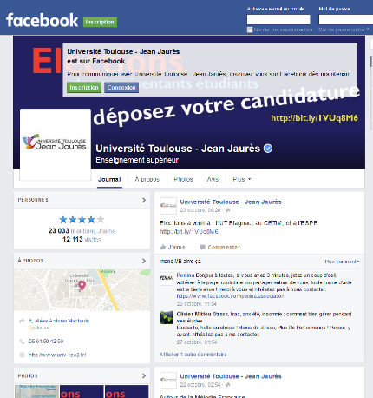
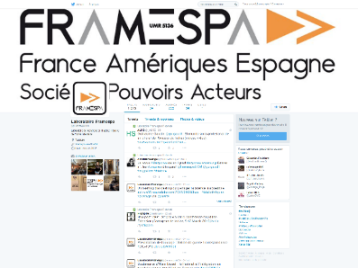
État des lieux - monde académique, France
Profil Twitter
Profil Facebook
Notes:
Buts
« assurer une présence » : souvent liée à communication institutionnelle du site officiel (visibilité, maîtrise de l’image, apparaître comme précurseur…)
outil de communication/conversation avec les publics :
communication en live (cf. principe du livetweet sur Twitter)
communication de crise
présentation du chercheur au travail : rendre le travail du chercheur public et susciter des vocations, au moment où la recherche scientifique doit de plus en plus rendre des comptes et est remise en question (humanisation de la science)
outil de veille (institutionnelle, thématique) sur l’e-reputation de l’institution, de ses chercheurs…
Paramètres de réussite identifiés : stratégie, ressources, thématiques (étude Sircome, 2016, http://sircome.com/comrecherche-la-strategie-pour-faire-face-aux-defis-du-secteur-de-la-recherche/) → importance de travailler une ligne éditoriale (en fonction des publics, des outils)
Exemples : https://www.facebook.com/pages/Universit%C3%A9-Toulouse-Jean-Jaur%C3%A8s/256170874775 et https://twitter.com/Framespa5136

Slide 12
État des lieux - monde académique, France
42 %
2011
2014
71 %
études URFIST de Nice, 2011 et Couperin, 2014
Notes:
Etudes (France) : attention aux biais liés aux méthodes employées pour ces enquêtes
- étude URFIST de Nice (Gabriel Gallezot et Michel Roland. Enquête sur les pratiques informationnelles des chercheurs. Université d’été du Cléo, 2011. Présentation. 47 p. [en ligne]. Disponible sur : http://urfist.unice.fr/2011/12/02/epi-enquete-sur-les-pratiques-informationnelles-des-chercheurs/) : 42 % des chercheurs utilisent des réseaux sociaux (Facebook : 34 %, Viadeo : 9 %, LinkedIn : 8%, Twitter : 6 %)
étude Couperin (Stéphanie Vignier, Monique Joly et Christine Okret-Manville. Réseaux sociaux de la recherche et Open Access. Perception des chercheurs. Etude exploratoire. Etude Couperin. 11/2014. 61 p. [en ligne]. Disponible sur : http://couperin.org/images/stories/openaire/Couperin_RSDR%20et%20OA_Etude%20exploratoire_2014.pdf) :
71 % des chercheurs sont sur un réseau « grand public » (Facebook : 56 %, LinkedIn : 45 %) et un chercheur est membre de 2 réseaux sociaux en moyenne (73 % en arts, lettres et langues ; 82 % en droit, économie, gestion ; 74 % en sciences humaines et sociales) ; mêmes conclusions qu’une étude du CNRS (2013, 70 % des chercheurs membres d’au moins un réseau social) : distinction difficile entre utilisation professionnelle et utilisation personnelle ; réseaux sociaux scientifiques moins connus que généralistes
42 % des chercheurs sont sur un réseau social académique (33 % en arts, lettres et langues ; 33 % en droit, économie, gestion ; 48 % en sciences humaines et sociales)
66 % d’entre eux se déclarent « satisfaits » des réseaux sociaux ; les plus grands utilisateurs se déclarant les plus satisfaits (sciences de la vie et SHS) ; les sciences dures sont les catégories les moins satisfaites
Etat des lieux 2017 (https://urfistinfo.hypotheses.org/3107) : - utilisation des réseaux sociaux académiques reste modérée - mise à jour régulière des profils
question de génération ? semble que non ; plus lié à la discipline

Slide 13
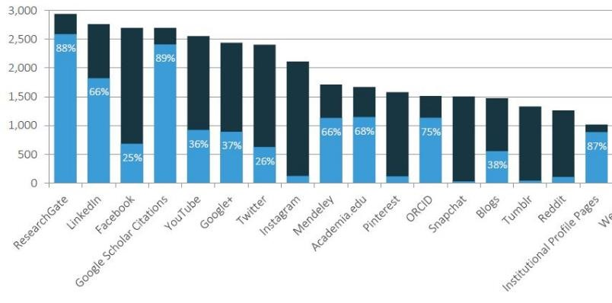
État des lieux - monde académique
étude Springer Nature, 2017
Notes:
Référence : Mark Staniland. « How do researchers use social media and scholarly collaboration networks (SCNs)? ». Nature blog. 15/06/2017. [en ligne]. Disponible sur : http://blogs.nature.com/ofschemesandmemes/2017/06/15/how-do-researchers-use-social-media-and-scholarly-collaboration-networks-scns.
Etude Springer Nature 2017 : ! : biais disciplinaire éventuel [lecteurs de Nature], donc importance d’outils développés dans les communautés STM (Google scholar, ORCID)
Question de la discipline
- au niveau mondial : variable selon les disciplines
- France : même constat : utilisation éparpillée selon les disciplines
- 2014 (Stéphanie Vignier et al., 2014, http://couperin.org/images/stories/openaire/Couperin_RSDR%20et%20OA_Etude%20exploratoire_2014.pdf) :
* droit, économie et gestion : plutôt réseaux sociaux grand public et professionnels
* sciences de la vie, SHS : réseaux sociaux académiques
* réseaux sociaux académiques : 41 % en maths-informatique ; 37 % en sciences de l’ingénieur contre 33 % en arts, lettres et langues et en droit, économie, gestion d’un côté et 47 % en sciences de la vie et 48 % en sciences humaines et sociales de l’autre côté
- homogénéisation en cours (cf. https://urfistinfo.hypotheses.org/3107) ?
Ne pas surestimer le rôle des réseaux sociaux dans le travail général du chercheur
- conservatisme des pratiques – ces outils 2.0 ne sont utilisés que s’ils apportent un réel bénéfice aux techniques de communication scientifique traditionnelles (listes de diffusion…) (Anatoliy Gruzd, Melissa Goertzen et Philip Mai. Survey results highlights : trends in scholarly communication and knowledge dissemination in the age of social media. 02/2012. [en ligne]. Disponible sur : http://socialmedialab.ca/?p=4308 et RIN. If you build it, will they come? How researchers perceive and use web 2.0. 06/2010. 64 p . [en ligne]. Disponible sur : http://www.rin.ac.uk/our-work/communicating-and-disseminating-research/use-and-relevance-web-20-researchers)

Slide 14
PLAN
Repères
Présentation de quelques outils
Réseaux sociaux et visibilité du chercheur
Publication scientifique et réseaux sociaux
Enjeux académiques présents et à venir
Notes:
Typologie
réseaux sociaux généralistes : Facebook (http://www.facebook.com/), ouverture en 2004/2006, 1,5 milliards de comptes, 2e site internet mondial ; Google+ (https://plus.google.com/) : ouverture en 2011, 540 millions de comptes ?
réseaux sociaux professionnels : LinkedIn (https://fr.linkedin.com) : ouverture en 2003 (Etats-Unis), 470 millions de comptes, 15e site mondial ; Viadeo (http://fr.viadeo.com) : ouverture en 2004 (France), 60 millions de comptes – en déclin au profit de LinkedIn
réseaux sociaux académiques : Academia (55 M. de comptes, cf. infra ; ResearchGate (13 M. de comptes), cf. infra - attention !!! : prédominance de ResearchGate en termes d’engagement des membres, de visites
réseaux sociaux académiques thématiques : ex. : MyScienceWork (http://www.mysciencework.com/fr/) : ouverture en 2013, 70 000 comptes, initialement axé sur l’open access ; ex. : Biomedexperts (http://www.biomedexperts.com/) : ouverture en 2008, 470 000 comptes, spécialisé en sciences de la vie (fermé le 31/12/2014)
+ plateformes de partage de contenu et publication, avec des fonctionnalités sociales : Mendeley (http://www.mendeley.com) : ouverture en 2008, racheté en 2013 par Elsevier, 4,6 millions de comptes, gestionnaire de références bibliographiques avec des fonctions sociales ; Twitter, cf. infra

Slide 15
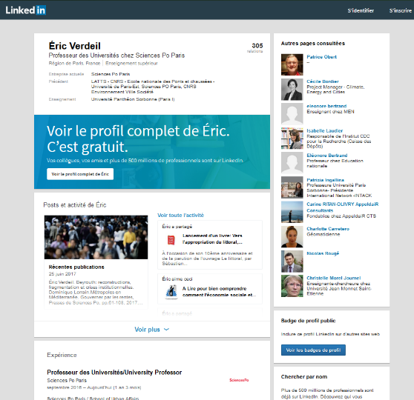
Réseaux sociaux professionnels
Profil LinkedIn
Notes:
Offre
- LinkedIn : + 500 M. d’inscrits : à privilégier (international, en développement) ; racheté par Microsoft en 06/2016 – ex. ! https://fr.linkedin.com/in/%C3%A9ric-verdeil-a46b1b19 - Viadeo : 40 M. d’inscrits (plutôt francophone) ! mis en redressement judiciaire le 29/11/2016, après la suspension de son cours en Bourse
But : s’affirmer comme un professionnel ou une personne sur le marché de l’emploi
Intérêts pour le monde académique
CV professionnel en ligne : résumé, formation, expériences, publications, prix et distinctions, compétences, langues, certifications…
éléments complémentaires d’activités en cours : projets, billets d’actualité (LinkedIn Pulse)
possibilité de réseautage (recommandations), groupes et forums de discussions ; développement notamment des réseaux d’anciens (alumni) – cf. possibilité de créer des pages institutionnelles sur LinkedIn
outils les plus utilisés par les recruteurs (prise de renseignements, chasse de profils) – cf. Jobvite, Watch what you post on social media, 2014, http://1u7p3g2igrbh4643ym2ty7va.wpengine.netdna-cdn.com/wp-content/uploads/2015/02/Social-Job-Hunt-FInal.png
plutôt pour le monde socio-économique (employabilité dans le secteur privé), donc plutôt utilisé par par les chercheurs tournés vers ce domaine (droit, économie, gestion d’une part, sciences de l’ingénieur d’autre part), cf. annexe pour répartitions disciplinaires
Points d’attention
autres codes de présentation (présentation éventuellement à la première personne, adaptation du vocabulaire au grand public) (cf. Gabriel Garrote. « Assurer sa visibilité de jeune chercheur ». ENthèSe – Ressources pour la thèse et au-delà. 18/05/2013, http://enthese.hypotheses.org/855)
→ intérêt de détailler les savoir-faire et compétences, même hors monde académique (ex. : gestion de projet, création d’un site web…)
- certaines fonctionnalités accessibles uniquement sur abonnements (mise en relation, résultats de recherche)
- outils mal adaptés aux pratiques académiques : peu de place pour la bibliographie…

Slide 16
Réseaux sociaux académiques
Notes:
Nombre ? des dizaines ?
Caractéristiques des réseaux sociaux académiques : développement à partir des années 2008 surtout,
- d’abord de type Facebook
- puis avec des caractéristiques spécifiques aux chercheurs (Emma Bester. « L'offre de réseaux socio numériques pour les scientifiques : services et stratégies d’acteurs ». Les enjeux de l‘information et de la communication. 2014, n°15/1. p.17-33. [en ligne]. Disponible sur : http://lesenjeux.u-grenoble3.fr/2014/02-Bester/index.html) :
services de profil (identité professionnelle, production scientifique)
services de stockage (documents)
services professionnels (questions/réponses, offres d’emploi…)
services d’analyse (statistiques, visualisation, co-auteurs…)
Taille :
- même si le nombre de comptes ne préjuge en rien de sa qualité (cf. Malaria World), trois réseaux sortent actuellement du lot pour le monde académique, et il faut les connaître (Academia, ResearchGate, Twitter)
- 85 % des chercheurs français sur un réseau social académique est membre de ResearchGate et/ou Academia (Stéphanie Vignier et al., 2014, http://couperin.org/images/stories/openaire/Couperin_RSDR%20et%20OA_Etude%20exploratoire_2014.pdf)
attention cependant au sens réel des chiffres : quel rapport entre nombre de comptes actifs/nombre de comptes total et activité réelle de chacun des profils ? (nombreux profils créés uniquement pour pouvoir télécharger des documents et pas alimentés, spams)
Outils majoritairement anglophones → possibilité d’avoir un profil en anglais, pour renforcer sa visibilité internationale

Slide 17
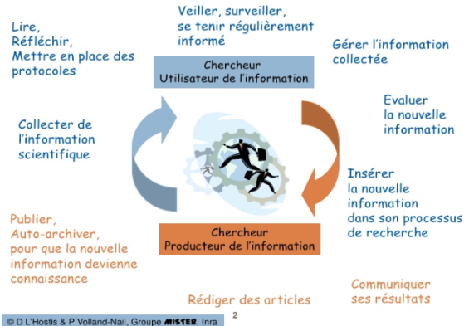
alertes
recherche d’informations
suggestions automatiques
bookmarks
profil du chercheur
gestion de références bibliographiques
jobs
annotations
téléchargements
mise en relation
Q&A
métries
réseautage
publication
D. L’Hostis et P. Volland-Nail, In P. Aventurier et al.
open review par les pairs
Notes:
Insertion toujours plus importante dans le workflow du chercheur
Usages (Pascal Aventurier, Véronique Decognet et Bruno Pierrel. ResearchGate et les réseaux sociaux en recherche. Présentation, 64 p. 10/2014. [en ligne]. Disponible sur : http://fr.slideshare.net/paventurier/researchgate-et-les-rseaux-sociaux-en-recherche)
- usages principaux
- trouver des chercheurs/experts
- trouver des articles pertinents
- promouvoir ses recherches
usages secondaires
- gérer/partager sa bibliographie
- échanger à travers des groupes
- valider des écrits (peer-review, co-écrire)
- partager des informations
- suggérer des collaborations et participer à des travaux collaboratifs

Slide 18
Réseaux sociaux académiques
étude Couperin 2014
Notes:
Référence : S. Vignier et al., 2014, http://couperin.org/images/stories/openaire/Couperin_RSDR%20et%20OA_Etude%20exploratoire_2014.pdf
3 axes, et ce, quelle que soit la discipline :
faire de la recherche
assurer la visibilité et la reconnaissance du chercheur
accéder à l’information
Conclusion : aspect social peu mis en valeur : « In other words, it has less "social appeal" compared to Facebook. This might be one reason (above others) that the academic network ResearchGate appears as platform for the exchange of publications and a registry of researchers — but not as a real social network » (S. Linek et J. Bäßler, 2015, http://www.dlib.org/dlib/july15/linek/07linek.html).

Slide 19
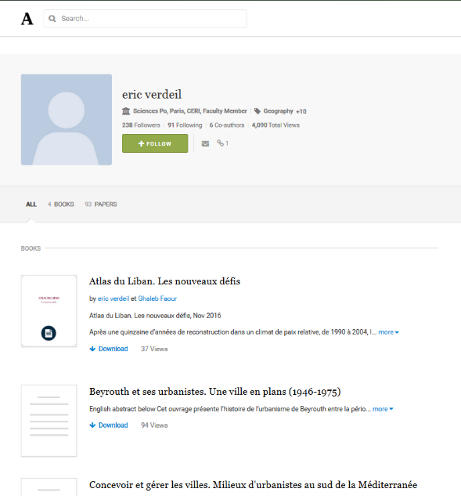
Profil Academia
Notes:
Academia (https://www.academia.edu/, ! .edu : ne désigne pas ici un établissement d’enseignement, cf. https://en.wikipedia.org/wiki/Academia.edu)
- ouverture en 2008 par un docteur en philosophie à Oxford, localisé à San Francisco (donc soumis aux lois US)
- 57 millions de comptes, 19 millions de papers
- ne nécessite pas d’adresse institutionnelle pour s’inscrire
- but : « Academia.edu is a place to share and follow research »
Grandes particularités :
- vision plutôt institutionnelle : URL de type univ-tlse2.academia.edu, cnrs.academia.edu… : le profil dépend de l’institution ; et se met à jour en fonction des changements d’affectation
- sorte de LinkedIn académique (CV) – pas d’accent sur les compétences et les domaines d’expertise, mais sur les centres d’intérêt ; possibilité cependant de mettre un CV
- plutôt SHS
- plateforme de dépôt (centré sur le partage de papers), selon une démarche de peer-review post-publication
- présence de statistiques (publiques ou privées) ; indication notamment du mode d’accès au profil (mots-clés saisis et localisation)
:
- pas de contrôle des documents déposés
- pas de contrôle des tags (+ 2 M. research interests) et des affiliations : intéressant pour des projets de groupes (choix de son vocabulaire), beaucoup plus gênant dans les autres situations
Exemple : http://sciences-po.academia.edu/ericverdeil

Slide 20
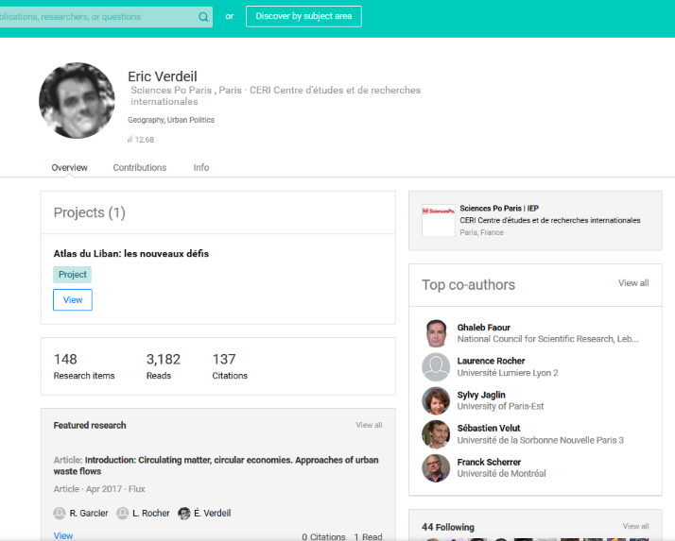
Profil ResearchGate
Notes:
ResearchGate (https://www.researchgate.net/) :
- ouverture en 2008 par deux virologues et un informaticien, localisé à Berlin (donc soumis aux lois allemandes et européennes)
- + 13 millions de comptes, 100 millions de documents, 1 million de projets de recherche
- nécessité pendant longtemps d’une affiliation institutionnelle pour pouvoir s’inscrire, mais ouverture aux corporate researchers et aux retired researchers sur demande motivée
- but : « For Scientists. Access scientific knowledge, and make your research visible » : accélérer la science via les collaborations
- contenu produit : accessible sur le web, mais contribution limitée aux membres inscrits
Grandes particularités :
- multidisciplinaire mais plutôt STM : biologie/médecine ; sciences de l’ingénieur ; informatique... – intérêt des outils interdisciplinaires pour les chercheurs sur plusieurs domaines (ex. : archéo-géologue) : meilleure visibilité dans les différents champs
- mise en valeur des compétences (skills) – à valider par des tiers (sorte de recommandation)
- insiste plus sur les publications et les outils quantitatifs, sur la collaboration et l’interaction (références bibliographiques d’un article ; indication des co-auteurs ; groupes, questions/réponses…)
- plateforme de dépôt (articles, présentations notamment), y compris résultats négatifs et données de la recherche
- service de questions/réponses
- (autoproclamé) plus grande base d’emplois scientifiques et d’événements dans le monde
- présence de statistiques (RGscore calculé en fonction de l’activité et des interactions sur le réseau – pour chaque membre et pour les institutions)
- moteur de recherche sémantique interne qui interroge de nombreuses sources (+ 80 millions d’articles, dont Pubmed, ArXiv, IEEE et CiteSeer) pour chercher les occurrences d’un auteur et pouvoir alimenter son profil automatiquement
:
tendances à spammer abondamment : utilise les données issues des bases de données en ligne (par exemple nouvelles publications sur Google Scholar ou liste des co-auteurs de textes déposés par les membres déjà sur ResearchGate) – mais possibilité de limiter certains messages automatiques, comme l’envoi de messages au carnet d’adresses (in Settings)
certains profils créés automatiquement à partir d’informations disponibles sur le web (notamment profil des institutions)
Exemple : https://www.researchgate.net/profile/Eric_Verdeil

Slide 21
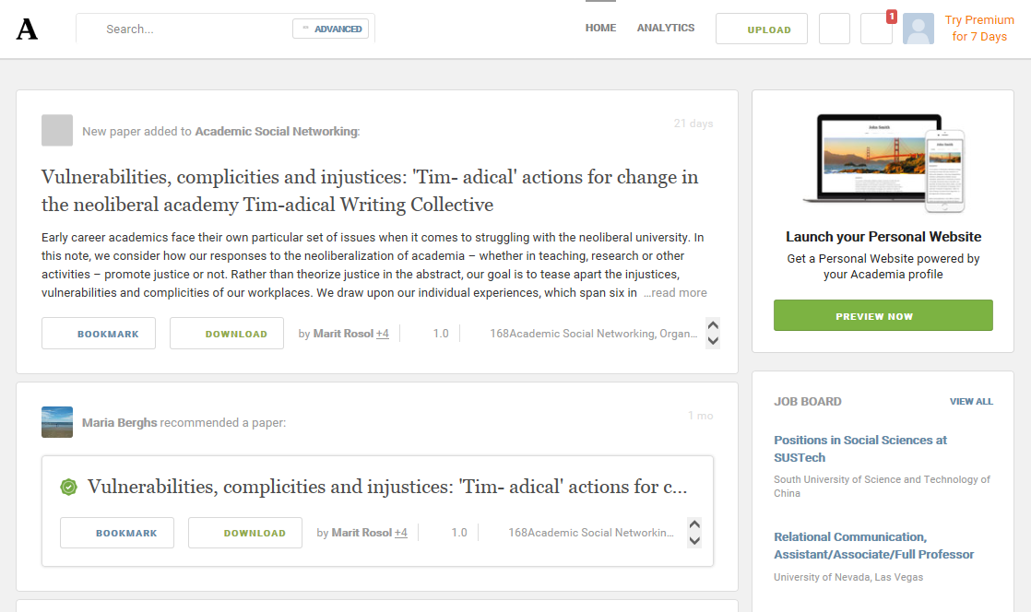
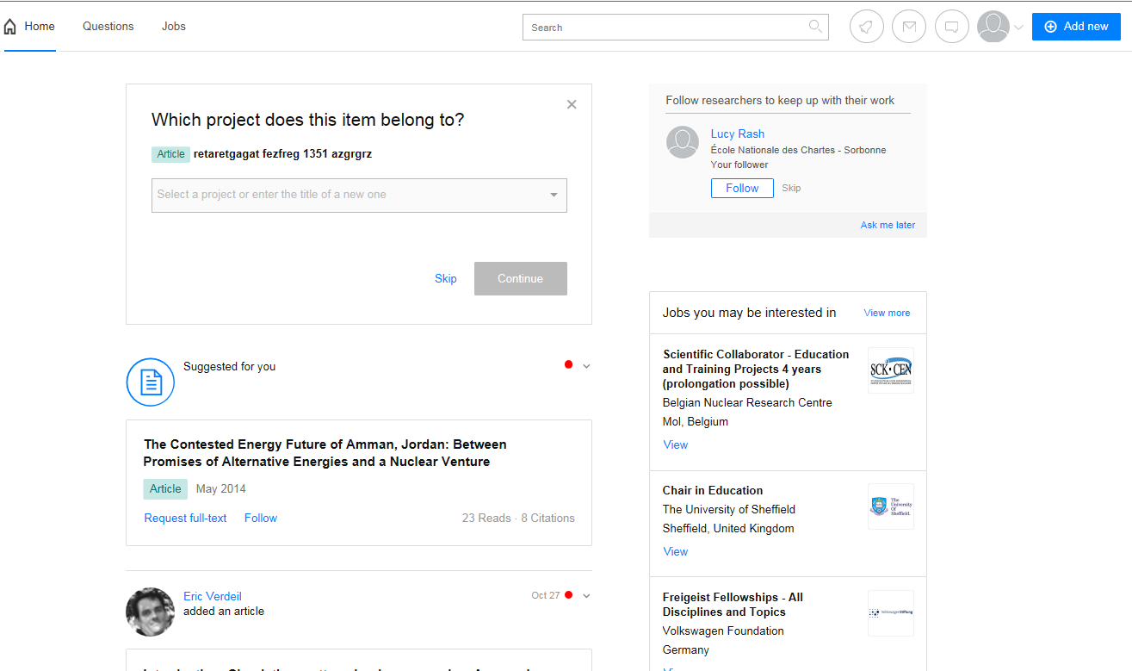
Notes:
Page du « feed » : fil d’actualité, une fois connecté
- Academia : pas de spécialisation du contenu : bruit mêlant les nouvelles publications, les activités des personnes suivies…
- ResearchGate : possibilité de filtrer par grands champs (publications, questions/réponses, emplois…) : permet de ne pas perdre trop de temps et d’y aller seulement de temps en temps

Slide 22
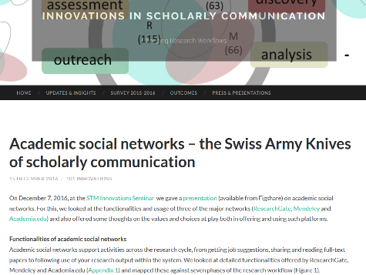
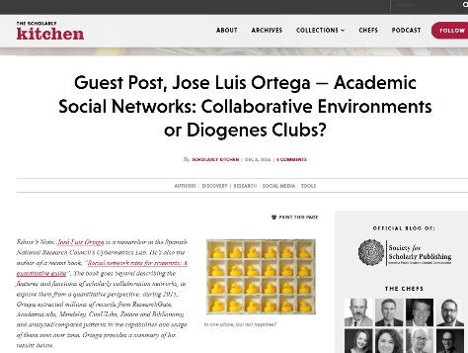
Réseaux sociaux académiques - usages
Réseaux sociaux académiques - usages
source
source
Notes:
→ « couteaux suisses de la communication scientifique » : bien souvent, les réseaux sociaux ne servent pas uniquement à communiquer sur sa production scientifique, mais servent pour obtenir des informations, échanger, etc. (Jeroen Bosman et Bianca Kramer. « Academic social networks – the Swiss Army Knives of scholarly communication ». Innovations in Innovations in Scholarly Communication. The Changing Research Workflow. 15/12/2016. [en ligne]. Disponible sur : https://101innovations.wordpress.com/2016/12/15/academic-social-networks-the-swiss-army-knives-of-scholarly-communication/)
→ dans les faits, différents profils d’usages : consommateur, contributeur, gate keeper (cf. Chérifa Boukacem‐Zeghmouri. Les réseaux sociaux académiques entre éditeurs et chercheurs. Quelles stratégies et quelles pratiques ? Présentation et vidéo, 14/10/2016. [en ligne]. Disponible sur : https://openeval2016.sciencesconf.org/resource/page/id/3)
voir également « Guest post, Jose Luis Ortega — Academic social networks: collaborative environments or Diogenes clubs? ». The scholarly kitchen. 8/12/2016. [en ligne]. Disponible sur : https://scholarlykitchen.sspnet.org/2016/12/08/guest-post-jose-luis-ortega-academic-social-networks-collaborative-environments-or-diogenes-clubs : sur Academia, 73 % des inscrits seraient des viewers, utilisant le site pour suivre l’activité d’autres personnes mais téléchargeant eux-mêmes peu de contenu ; au contraire, les producers mettent beaucoup de contenu, mais suivent proportionnellement moins de comptes

Slide 23
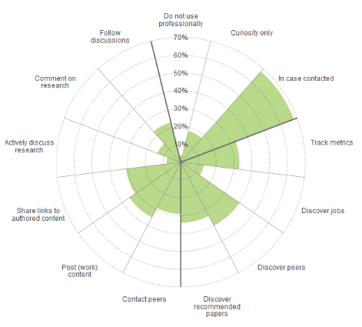
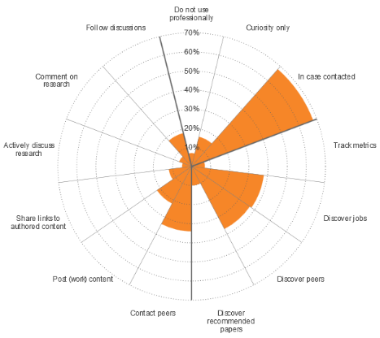
Réseaux sociaux académiques - usages [2014]
ex. : ResearchGate
ex. : LinkedIn
étude Nature, 2014
Notes:
Référence : R. Van Noorden, 2014, http://www.nature.com/news/online-collaboration-scientists-and-the-social-network-1.15711?WT.ec_id=NEWS-20140819
Intérêts pour le monde académique
- usages assez semblables aux réseaux sociaux professionnels : visibilité du chercheur (profil, contact, CV, bibliographie), mais aussi visibilité des travaux (possibilité de dépôt)
- accès à l’information (notamment PDF de publications récentes)
- développement important = forme de légitimité en dehors même du monde académique (acteurs de terrain, journalistes scientifiques)
Limites
- un usage diversifié selon les disciplines
- services proposés axés sur les pratiques actuelles de publication scientifique :
- insistance sur la publication (cf. proportion du profil occupé par ces questions par rapport à l’espace total de la page)
- peu/pas de place pour les autres activités : enseignement, encadrement, constitutions de dossiers de recherche…, mais possibilité de mettre en valeur ce que l’on veut, cf. pour un doctorant qui a encore peu de publications scientifiques : documents liés à leurs recherches (communications, reviews, programme de colloques…) et aux autres tâches (supports de cours, bibliographies de séminaires…)
- usage des réseaux sociaux académiques peu social et collaboratif : « Ce sont des outils que les gens utilisent pour mettre en valeur leur profils et être trouvés plus facilement, ce ne sont pas des outils communs d’interaction sociale » (D. Auclair, cité in R. Van Noorden, 2014, http://www.nature.com/news/online-collaboration-scientists-and-the-social-network-1.15711?WT.ec_id=NEWS-20140819 ; cf. également J. L. Ortega, 2016, https://scholarlykitchen.sspnet.org/2016/12/08/guest-post-jose-luis-ortega-academic-social-networks-collaborative-environments-or-diogenes-clubs)
- viennent souvent se superposer à des réseaux pré-existants, avec des collègues déjà connus
Cf. aussi « researcher profile systems » (Alice Meadows, 2015, http://scholarlykitchen.sspnet.org/2015/09/21/viva-vivo-thinking-more-broadly-about-the-scholarly-communications-infrastructure/)
sur ces questions, voir http://urfistinfo.hypotheses.org/2896

Slide 24
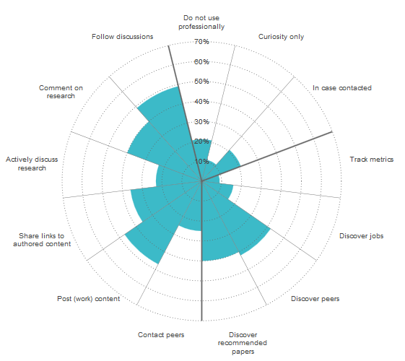
Réseaux sociaux académiques - usages
ex. : Twitter
étude Nature, 2014
Notes:
Référence : Richard Van Noorden, 2014, http://www.nature.com/news/online-collaboration-scientists-and-the-social-network-1.15711?WT.ec_id=NEWS-20140819
Une étude indique que Twitter est considéré par les chercheurs comme le média social « most useful for your academic work » (Deborah Lupton. ‘Feeling better connected’: academics’ use of social media. Canberra: News & Media Research Centre, University of Canberra. 36 p. 06/2014. [en ligne]. Disponible sur : http://www.canberra.edu.au/faculties/arts-design/attachments/pdf/n-and-mrc/Feeling-Better-Connected-report-final.pdf)

Slide 25
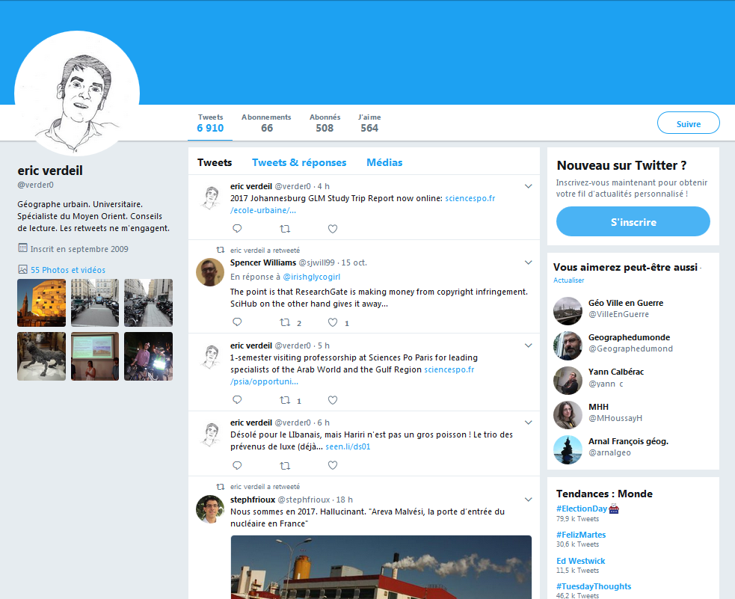
Compte Twitter
Notes:
Twitter (https://twitter.com/) :
- ouverture en 2006
- outil grand public : 304 millions de comptes actifs, + 500 millions de tweets/j.
- média social de microblogging
- un message (tweet) = 140 caractères : gageure → langage, syntaxe et codes particuliers (@, RT, #, tinyurl, LT...)
Monde académique :
- une utilisation encore rare: attention à ne pas exagérer les chiffres :
- en 2012, 2,5 % des chercheurs US seulement sont sur Twitter (E. Darling et al. « The role of Twitter in the life cycle of a scientific publication ». Ideas in Ecology and Evolution. 2013, vol. 6, n°2. [en ligne]. Disponible sur: http://library.queensu.ca/ojs/index.php/IEE/article/view/4625)
- en 2014, Twitter est utilisé par 13 % des scientifiques de l’étude Nature (R. Van Noorden, 2014, http://www.nature.com/news/online-collaboration-scientists-and-the-social-network-1.15711?WT.ec_id=NEWS-20140819) et 18 % de l’étude Couperin (S. Vignier et al., 2014, http://couperin.org/images/stories/openaire/Couperin_RSDR%20et%20OA_Etude%20exploratoire_2014.pdf ). Les SHS sont les plus utilisatrices (25 %)
- une utilisation globalement passive :
- parmi les chercheurs disposant d’un compte Twitter, 15% des chercheurs US tweetent au moins une fois par semaine, mais 74 % ne tweetent pas et 23 % ont suivi des conférences sur Twitter (https://twitter.com/JennyKorn/status/516279381350948864, d’après Christine Greenhow)
Exemple : https://twitter.com/verder0

Slide 26
PLAN
Repères
Présentation de quelques outils
Réseaux sociaux et visibilité du chercheur
Publication scientifique et réseaux sociaux
Enjeux académiques présents et à venir
Notes:
Outils tendant à être considérés comme des composantes de la visibilité, mais aussi de la réputation du chercheur, à plus ou moins long terme, en complément des outils et des lieux traditionnels (D. Nicholas et al., 2015, http://ciber-research.eu/download/20150704-Learned_Publishing_28.pdf)
→ besoin pour le chercheur de développer de nouvelles compétences, non plus seulement propres à la publication, mais à la communication et à la gestion de son identité numérique
- Pourquoi
- Comment
- Exemples de visibilité
- Points d’attention

Slide 27
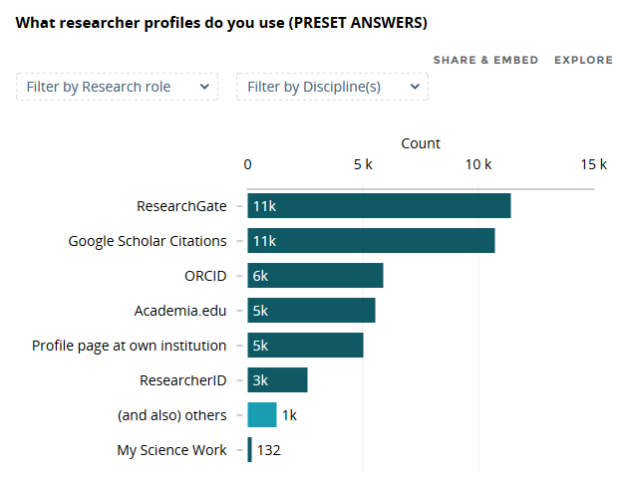
étude Université d’Utrecht, 2015-2016
Notes:
Référence : B. Kramer et J. Bosman, 2015-2016, https://101innovations.wordpress.com/. Résultats sous http://dashboard101innovations.silk.co/.
Important pour tous les profils de chercheurs, mais notamment les postdocs, tant pour disposer d’un profil qui puisse les suivre malgré les changements d’affectation, que pour déposer des documents

Slide 28
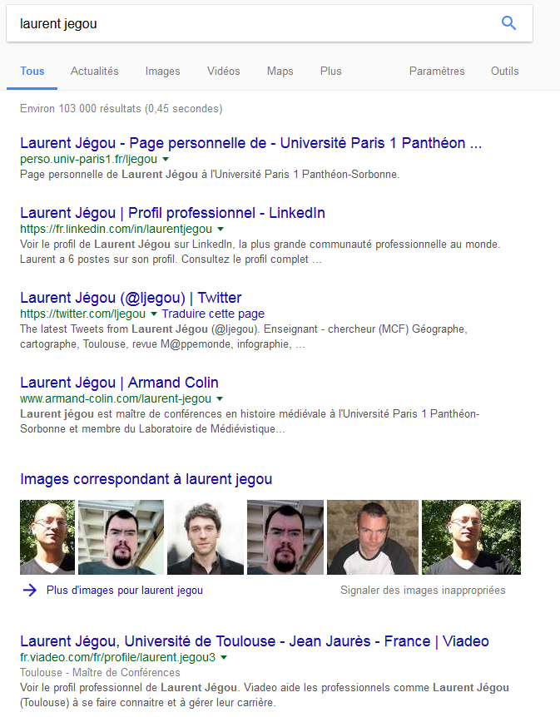
Être visible - pourquoi
requête Google
?
?
?
Notes:
Définitions
identité numérique = ensemble des données ou des traces associées à des activités en ligne par la personne elle-même ou par des tiers ( traces « profilaires » : ce que je dis de moi = qui je suis ; traces « navigationnelles » : où je vais, qui je lis, où je commente = comment je me comporte ; traces « inscriptibles » : ce que j’exprime, publie, édite = ce que je pense)
peut être active (par la personne elle-même) et passive (par des tiers)
est multiple : professionnelle, scientifique (ex. : page institutionnelle), personnelle (réseaux sociaux, engagements associatifs et politiques)
- e-réputation = image, subjective, que les internautes se font de la personne au vu de ces éléments → suis-je réductible à ce que les moteurs de recherche renvoient ?
Enjeux
- 2/3 des recruteurs n’ont pas recruté une personne suite à des résultats négatifs trouvés sur internet (RégionsJob. Méthodes de recrutement. La grande enquête. 2015, http://www.blogdumoderateur.com/enquete-recrutement-reseaux-sociaux/) : attention notamment à une mauvaise orthographe, des informations personnelles dévalorisantes
→ maîtriser sa présence en ligne et créer une identité numérique « positive » (i.e. mettre en valeur ce que vous voulez) : ce qu’on a envie de montrer de soi (personal branding)
- se prépare dès la thèse car prend du temps
- problème de l’existence parallèle d’une identité personnelle et d’une identité professionnelle

Slide 29
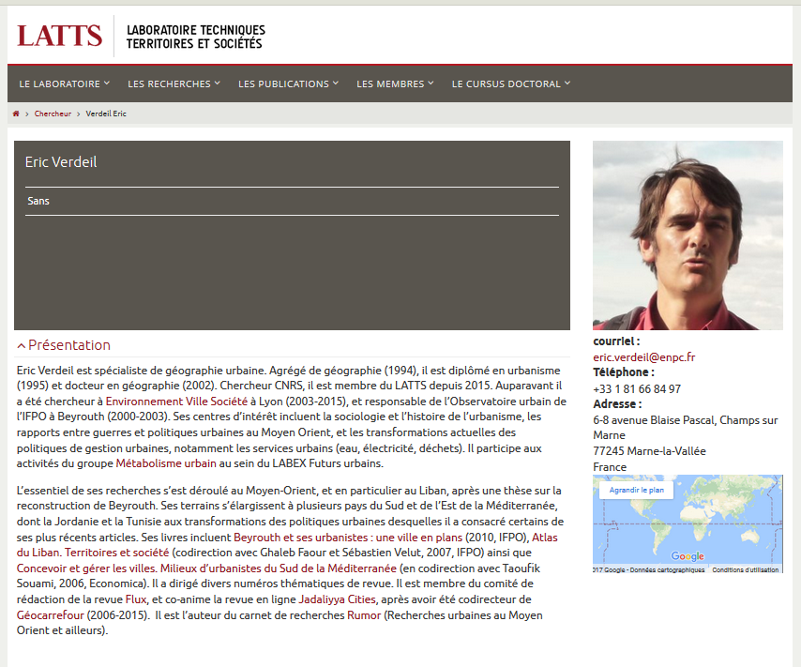
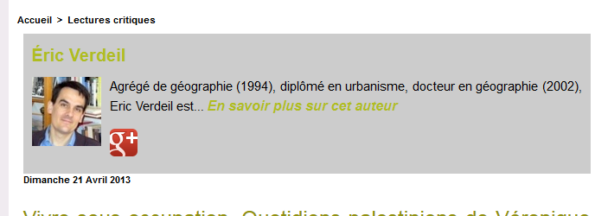
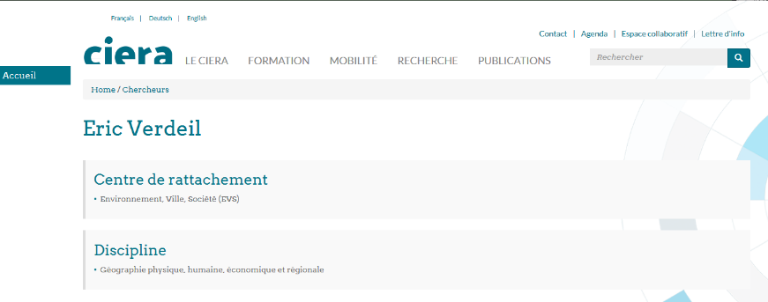
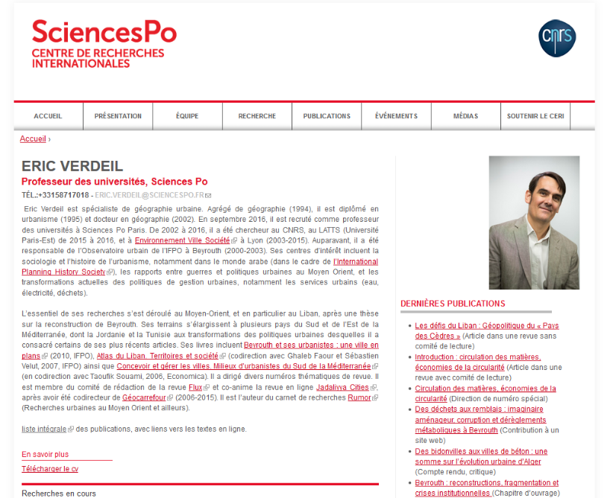
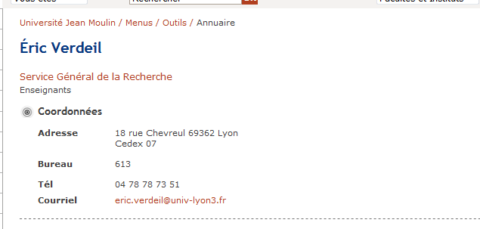
Être visible - pourquoi
Notes:
Limite des outils traditionnels :
- problème des « traces » sur internet : pages institutionnelles peu développées, pas/mal mises à jour, sur lesquelles on n’a pas toujours la main pour faire des modifications…
- quelle présentation des dernières activités ou des activités en cours ?
Moyens
- faire un état des lieux : 1° de ce qui apparaît en se cherchant sur les moteurs de recherche ; 2° du projet professionnel poursuivi (public/privé)
- établir sa stratégie de présence en ligne : quels outils (institutionnels/commerciaux, gratuits/payants, académiques/grand public), quels publics, quels moyens
! avoir conscience que tous ces outils n’ont ni les mêmes buts, ni les mêmes publics, ni les mêmes pratiques
Quatre piliers de l’identité numérique (O. Ertzscheid)
- protéger/réserver son nom : cohérence entre les services et utilisation de sa véritable identité : identité numérique unique (avatar, nom, coordonnées…) (cf. étude RégionsJob. Questions RH. La Grande enquête. Épisode 4. État des lieux du recrutement sur les réseaux sociaux. Étude 2014. 15 p. [en ligne]. Disponible sur : http://fr.slideshare.net/captainjob/enquete-reseaux-sociaux-recrutement?) : éléments qui peuvent jouer en défaveur du candidat : informations non recoupées entre CV et internet ; mauvaise expressions et mauvaise orthographe ; éléments négatifs ou privés comme photos ou commentaires)
- définir son périmètre de confidentialité : vérification des settings/paramètres (ex. : accès au carnet d’adresses, référencement par les moteurs de recherche) ; éviter de se créer un compte via un autre compte (ex. : un compte Facebook ou un compte Google pour se créer un compte sur Academia) pour éviter la captation des données personnelles
- veiller au grain : vérification régulière de son identité numérique : se « googleiser » régulièrement
- s’impliquer : pas de compte en déshérence : faire le ménage régulièrement

Slide 30
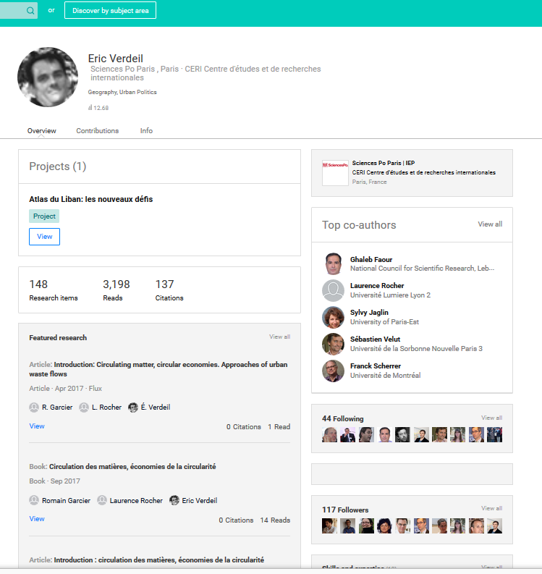
Être visible - comment
1
2
3
Notes:
Création d’une page personnelle, indépendante des établissements où activité
- se présenter : CV virtuels et construction d’une identité numérique académique (un seul point d’entrée, ex. : sur Academia, « profiles » sur la colonne de gauche) et mise en valeur de son réseau) : profil, compétences, réseaux, travaux
- présentation évolutive des activités :
- mise à jour malgré changements d’affiliation… (ex. : sur Academia, l’URL change en fonction de l’institution) et sans passer par la page personnelle du labo, etc.
- trace des recherches en cours et de son activité
Constitution d’un profil : étapes
définition des mots-clés
attention aux settings et options (alertes mail)
remplissage du profil : photo, URL éventuelle (laboratoire, autres présences en ligne), compétences et centres d’intérêts, disciplines et thèmes de recherche, voire ligne éditoriale du profil
mettre en valeur ses publications, quels que soient le lieu de publication et leur type (articles, présentations, voire, selon les réseaux, billets de blogs, posters, production pédagogique, sets de données… : pas nécessairement des articles de revues en peer-review)
lors de la création d’un profil sur ResearchGate, le service propose une liste de publications, à partir des informations trouvées sur des bases de données scientifiques : à valider
notification lors d’une nouvelle parution de publication à tous les co-auteurs
possibilité de déposer ses propres publications
+ possibilité d’indiquer les réseaux sociaux dans la signature des mails (cf. @... pour le compte Twitter)
Buts
assurer son autopromotion (recherches en cours, interventions, publications, prix…)
s’ouvrir en dehors du cadre de sa discipline (→ développement de l’interdisciplinarité ?)
permet en plus de présenter l’information rapidement (intéressant pour les articles les plus récents et/ou les articles mis sur des archives ouvertes, qui ne seront pas publiés dans les revues avant plusieurs mois puis référencés sur les bases de données encore plus tard)
Création du réseau : 3 façons de procéder :
- recherche (par moteurs des services ou via une recherche sur Google avec l’opérateur site: )
- abonnements aux comptes et voir les abonnements/abonnés de ces comptes
- suggestions automatiques des services pour trouver de nouveaux comptes, de nouveaux papers, etc.
→ ne pas tout accepter : mieux vaut bien cerner son réseau (personnes connues, rencontrées, etc.) et le constituer au fur et à mesure (élargissement graduel)
Outil de réseautage :
prise de contact de manière plus informelle que par les CV traditionnels
on recrute autant un CV et des compétences qu’un réseau
carnet d’adresses dynamique (garder le contact malgré les changements de postes)
Conseils
- ne pas être seulement passif, mais contribuer aux échanges (cf. systèmes de questions/réponses des réseaux sociaux académiques ; abonnements à des groupes)
- insertion dans la communauté :
répondre aux questions (se présenter comme expert, un relais d’information)
profiter de la communauté pour rechercher des informations
→ co-construire le savoir selon des temporalités plus rapides que les anciens réseaux
mais ne sont pas véritablement des outils d’échange et de collaboration (cf. suppression de ce système pour Academia, cf. http://urfistinfo.hypotheses.org/2896)
! : attention à ne pas négliger les autres formes d’information (listes de diffusion, forums…) et valable également sur les réseaux sociaux généralistes à destination des journalistes et du grand public

Slide 31
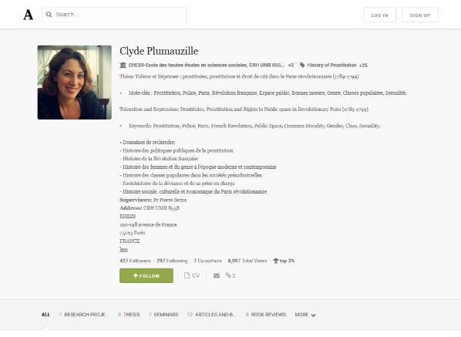
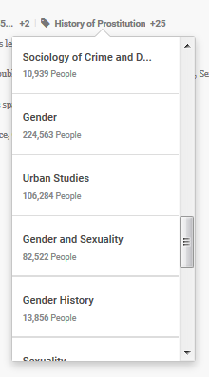
Points d’attention - référencement
Profil Academia
Notes:
Recherche d’une personne : recherche avant tout via un moteur de recherche (Google) par son nom et/ou des mots-clés (thématiques de recherche, mots du sujet de thèse, etc.)
Fonctionnement des moteurs de recherche : classement des résultats (référencement) en fonction des mots-clés et des liens URL
Pour être mieux visible :
- utiliser des mots-clés ciblés, voire les multiplier et les traduire dans les différentes langues maîtrisées ! dans Academia, il n’y a pas de liste arrêtée des research interests (près de 2 M. actuellement avec synonymes, variantes orthographiques, traductions, voire fautes d’orthographe) → essayer de repérer les différents mots-clés correspondant à la même idée
- jouer sur les liens : les moteurs de recherche classent les pages internet en fonction des liens qui arrivent ou qui partent d’une page
multiplier les liens entre les différents profils en ligne, cf. exemple http://ehess.academia.edu/ClydePlumauzille : lien d’Academia vers la page institutionnelle et le blog, et réciproquement

Slide 32
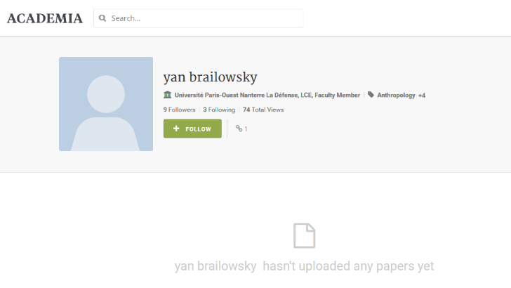
Points d’attention - rationalisation
Notes:
Réseaux sociaux = perte de temps ? : faut-il (et peut-on) être partout ?
- problème de l’alimentation : généralement peu de possibilité d’alimentation croisée
risque d’une mise à jour aléatoire et donc d’une mauvaise image (le manque de cohérence entre ce qu’il voit sur un CV et en ligne est le premier élément négatif pour un recruteur)
ne pas y passer plus de temps que nécessaire et en connaissance de cause (temps, « retour sur investissement »…) : attention aux a priori (« il/elle n’a que ça à faire… »)
Rationalisation
- privilégier quelques services seulement qui seront complets et mis à jour et n’utiliser les autres qu’a minima (ex. : renseignement des domaines de recherche et signalement de 2-3 travaux importants, landing page vers la page vraiment alimentée)
dans l’exemple, la page Academia n’est en fait qu’un moyen 1° de réserver son profil sur le service et 2° de proposer un lien vers le site véritablement utilisé (ici le site personnel)
on se sert de la visibilité des réseaux sociaux pour être soi-même visible (au début, un profil Academia est souvent plus visible qu’une page personnelle)
par le système de liens, on met en valeur les pages pointées et on accroît leur référencement
on renvoie les internautes vers les autres pages susceptibles de les intéresser : on ignore quel est le parcours des gens qui nous cherchent, et, sans renvois, leur parcours risque de ne pas être exhaustif

Slide 33
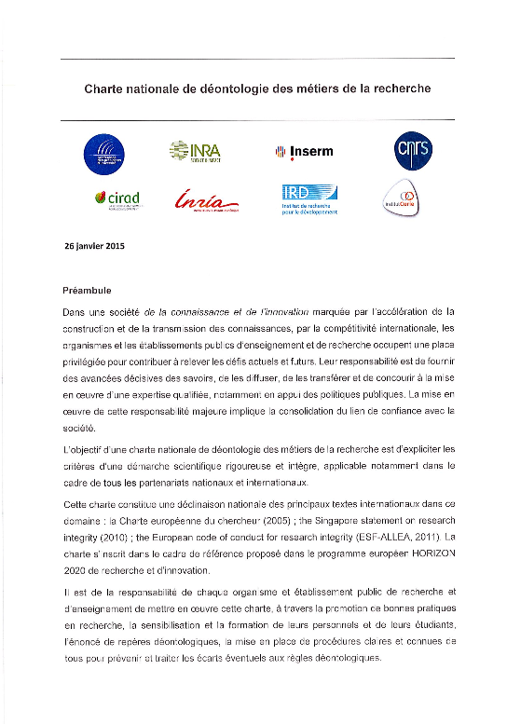
Points d’attention - expression personnelle
source
Notes:
Rapport identité personnelle/identité professionnelle : laquelle (lesquelles) mettre en valeur ?
- pas/peu de possibilité de bloquer les réseaux sociaux académiques, contrairement à d’autres plateformes (cf. Twitter)
- possibilité de se créer deux identités personnelle/professionnelle distincte pour éviter que l’une n’entache l’autre et ne puisse lui porter préjudice
ex. : affaire Steve Salaita, professeur de l’université d’Illinois dont l’embauche semble avoir été bloquée suite à ses prises de positions anti-israéliennes sur Twitter, cf. http://www.theguardian.com/education/2014/sep/09/professor-israel-criticism-twitter-university-illinois
Attention également à l’expression personnelle sur les réseaux :
- devoir de réserve, etc. : cf. Charte nationale de déontologie des métiers de la recherche : « La liberté d’expression et d’opinion s’applique dans le cadre légal de la fonction publique, avec une obligation de réserve, de confidentialité, de neutralité et de transparence des liens d’intérêt. Le chercheur exprimera à chaque occasion à quel titre, personnel ou institutionnel, il intervient et distinguera ce qui appartient au domaine de son expertise scientifique et ce qui est fondé sur des convictions personnelles. La communication sur les réseaux sociaux doit obéir aux mêmes règles » (Charte nationale de déontologie des métiers de la recherche. 2015. 6 p. [en ligne]. Disponible sur : http://www.cnrs.fr/comets/IMG/pdf/charte_nationale__deontologie_signe_e_janvier2015.pdf) - publications de données sensibles (enjeux industriels et économiques) : dépôt de brevets, contrats industriels, CIFRE…

Slide 34
PLAN
Repères
Présentation de quelques outils
Réseaux sociaux et visibilité du chercheur
Publication scientifique et réseaux sociaux
Enjeux académiques présents et à venir
Notes:
- De nouvelles opportunités ?
- Et de nouveaux risques ?
question de l’usage passif des publications (recherche d’information, accès aux publications, veille) et de l’usage actif des publications (reviews, droits, position des éditeurs, métries)
Réseaux sociaux académiques :
- généralement créés par d’(anciens) chercheurs
- recherchent une place dans le processus de publication scientifique (services proposés axés sur les pratiques actuelles de publication scientifique)
ne proposent rien de novateur dans le système actuel (review, métries…)
se voient moins comme des concurrents des modes de publication classique que comme un complément accélérant et favorisant la diffusion de la science

Slide 35
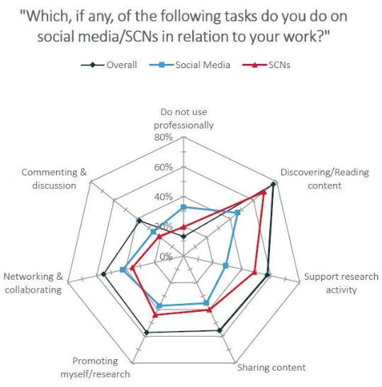
Des usages en évolution
1
2
3
étude Springer Nature, 2017
Notes:
Référence : Mark Staniland. « How do researchers use social media and scholarly collaboration networks (SCNs)? ». Nature blog. 15/06/2017. [en ligne]. Disponible sur : http://blogs.nature.com/ofschemesandmemes/2017/06/15/how-do-researchers-use-social-media-and-scholarly-collaboration-networks-scns.
Etude Nature, 2014 : 1e motivation pour utiliser les réseaux sociaux académiques : « in case contacted » (cf. supra)
Etude Springer Nature, 2017 : 1e motivation : « discovering/reading content » (
- 2/3 des chercheurs utilisent les réseaux pour accéder à du contenu scientifique (texte intégral)

Slide 36
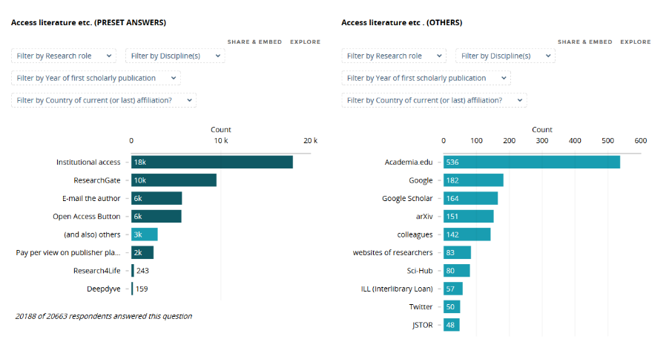
De nouvelles opportunités ? - accès à l’information
étude Université d’Utrecht, 2015-2016
Notes:
Référence : B. Kramer et J. Bosman, 2015-2016, https://101innovations.wordpress.com/. Résultats sous http://dashboard101innovations.silk.co/.
Sur le mode d’accès, voir également :
- Tracy Gardner et Simon Inger. How readers discover content in scholarly publications. Trends in reader behaviour from 2005 to 2015. 2016. 66 p. [en ligne]. Disponible sur : http://www.simoningerconsulting.com/papers/How%20Readers%20Discover%20Content%20in%20Scholarly%20Publications.pdf.
- David Nicholas et al. Where and how early career researchers find scholarly information. Learned Publishing, 01/2017. vol. 30, n° 1, p. 19-29. [en ligne]. Disponible sur : http://onlinelibrary.wiley.com/doi/10.1002/leap.1087/full.

Slide 37
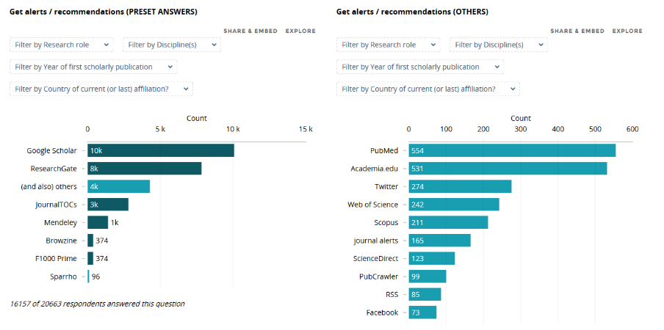
De nouvelles opportunités ? - accès à l’information
étude Université d’Utrecht, 2015-2016
Notes:
Référence : B. Kramer et J. Bosman, 2015-2016, https://101innovations.wordpress.com/. Résultats sous http://dashboard101innovations.silk.co/.

Slide 38
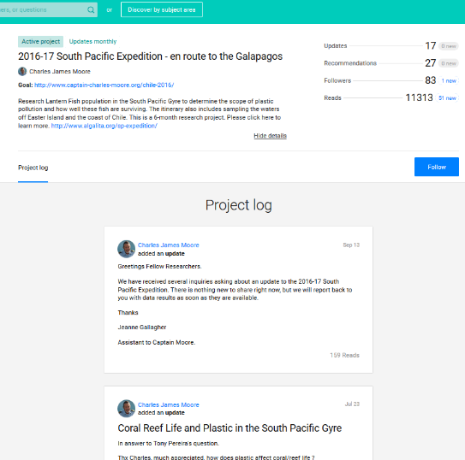
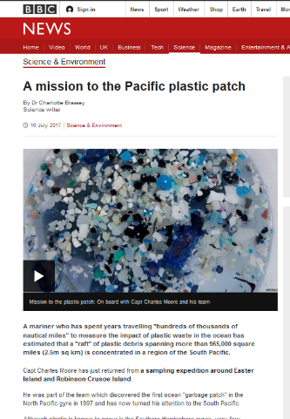
De nouvelles opportunités ? - projets
source
source
Notes:
Mise en valeur non pas seulement de la science faite ( = publications), mais science en train de se faire, sans préjuger des résultats positifs ou négatifs cf. projects sur ResearchGate – assure également une visibilité hors du monde de la recherche cf. http://urfistinfo.hypotheses.org/3107

Slide 39
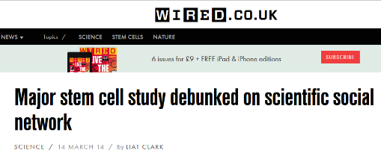
De nouvelles opportunités ? - reviews
L. Clark, Wired, 14/03/2014
Notes:
Référence : Liat Clark. « Major stem cell study debunked on scientific social network ». Wired. 14/03/2014. [en ligne]. Disponible sur : http://www.wired.co.uk/news/archive/2014-03/14/research-gate-kenneth-stem-cell-debunk
Le CEO de ResearchGate déclare que « les revues doivent démontrer leur valeur ajoutée » (2015, http://link.springer.com/article/10.1007/s12599-015-0368-2#page-1)
Constat du mode de publication traditionnel : lenteur de la publication (notamment lors peer review) et de la diffusion
changement des modes de publications et discussion des articles : archives ouvertes depuis une vingtaine d’années, mais plus récemment nouvelles pratiques via les réseaux sociaux 2.0 :
présenter d’autres éléments que seulement l’article (données de la recherche, résultats négatifs)
développement de système de reviews d’articles au sein des réseaux sociaux : open review de ResearchGate, processus de review (« session ») qui vient d’ouvrir sur Academia
accélération possible du peer rewiew post-publication, cf. affaire #arseniclife (Carl Zimmer, traduit par Yann Champion. « Comment Twitter a changé la science ». Slate. 10/06/2011. [en ligne]. Disponible sur : http://www.slate.fr/story/39111/twitter-science-arsenic-nasa-extraterrestre), mais en dehors des lieux attendus (sites des éditeurs par exemple) au profit des réseaux sociaux
favoriser la diffusion de ses recherches (téléchargements) et accélérer les citations, comme avec les archives ouvertes : cf. le twimpact factor (G. Eysenbach), selon lequel les articles très cités dans Twitter ont 11 fois plus de chances d’être très cités dans des articles par la suite –

Slide 40
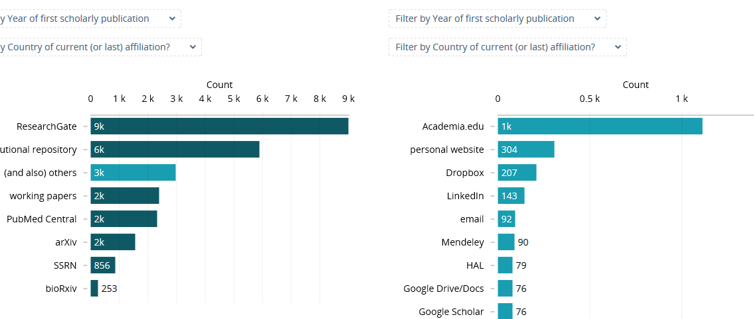
De nouvelles opportunités ? - dépôt
étude Université d’Utrecht, 2015-2016
Notes:
Référence : B. Kramer et J. Bosman, 2015-2016, https://101innovations.wordpress.com/. Résultats sous http://dashboard101innovations.silk.co/.
- 70% des répondants déclarent utiliser les réseaux sociaux de la recherche pour faire connaître leurs publications
- 57 % des chercheurs utilisent les réseaux pour y télécharger leurs propres travaux (35 % en 2014) [étude Springer Nature, http://blogs.nature.com/ofschemesandmemes/2017/06/15/how-do-researchers-use-social-media-and-scholarly-collaboration-networks-scns]
Academia : 19 M. de papers, ResearchGate : 100 M. de documents

Slide 41
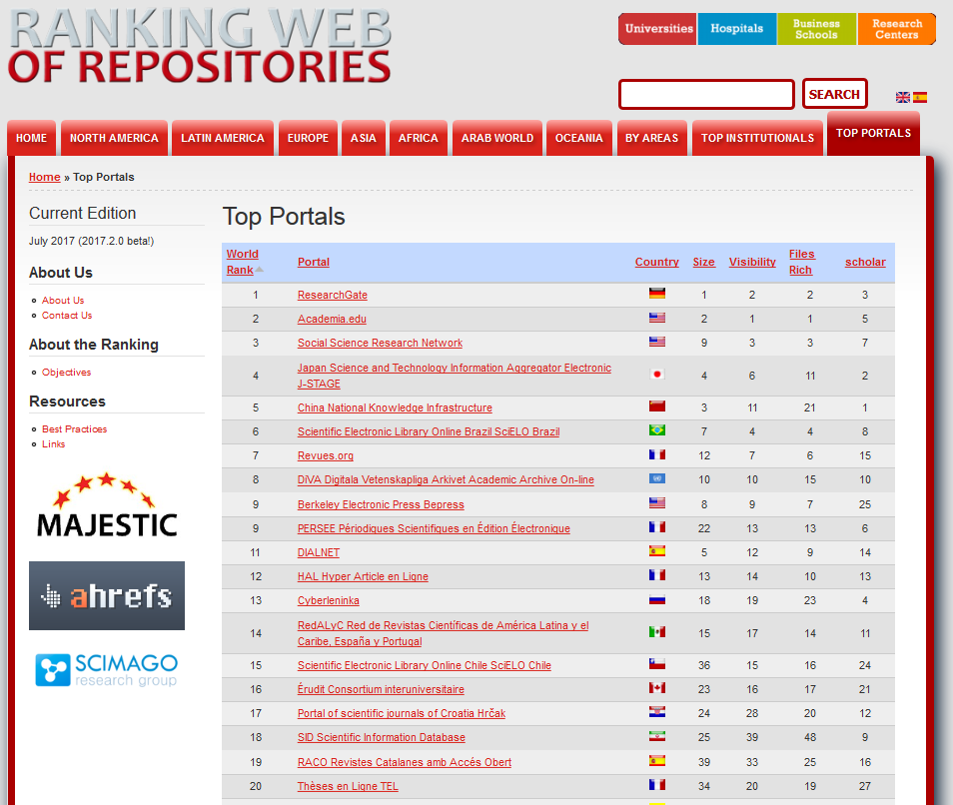
De nouvelles opportunités ? - dépôt
source
Ranking web of repositories, 07/2017
Notes:
Référence : Ranking web of repositories. 07/2017. [en ligne]. Disponible sur : http://repositories.webometrics.info/en/top_portals et explication (07/2014) : http://repositories.webometrics.info/en/node/25.
De plus en plus de contenus disponibles sur les réseaux sociaux
- et de plus en plus souvent en texte intégral : en 2014, près de 50 % des nouvelles publications déposées sur ResearchGate y seraient partagées librement en plein texte (Salman Samson Rogers. « How do scientists share on academic social networks like ResearchGate ? ». Sciencebite. 2015, http://blog.sciencebite.com/how-do-scientists-share-on-academic-social-networks-like-researchgate/)
- de plus en plus de contenus accessibles pour tous, indépendamment des moyens financiers (cf. pays en développement, établissements confrontés à des restrictions budgétaires, recherche privée…)
- taille de ces réseaux ne peut que favoriser le décloisonnement disciplinaire et institutionnel
→ à l'instar des publications en open access, Twitter et les réseaux sociaux favorisent la visibilité de la science dans la communauté scientifique (cf. étude d’Academia présentée sur la page d’accueil de son site) et en dehors, par exemple auprès du grand public

Slide 42
De nouvelles opportunités ? - dépôt
source
Notes:
Les réseaux sociaux jouent de plus en plus le rôle de plateformes de dépôt de publication, alors même qu’ils ne présentent pas les garanties, en terme d’accès et de pérennité, des dépôts d’archives ouvertes (qui reposent sur un principe d’accès libre, gratuit et pérenne au contenu)
cf. dans le cadre du programme européen Horizon 2020, European Commission, Directorate General for Research and Innovation. H2020 Programme. Guidelines to the rules on Open Access to Scientific Publications and Research Data in Horizon 2020. Version 3.2, 21 mars 2017. 11 p. [en ligne]. Disponible sur : http://ec.europa.eu/research/participants/data/ref/h2020/grants_manual/hi/oa_pilot/h2020-hi-oa-pilot-guide_en.pdf, il est indiqué : « A repository for scientific publications is an online archive. Institutional, subject-based and centralised repositories are all acceptable choices. Repositories that claim rights over deposited publications and preclude access are not ». On se méfiera de la traduction française qui porte, elle, « En revanche, les archives qui revendiquent des droits sur les publications déposés et en entravent l’accès sont à éviter » qui confond « repository » et « archive » et qui est moins directive , mélangeant en outre les simples entrepôts et les archives (Horizon 2020 [traduction INIST]. 15/02/2016. 10 p. [en ligne]. Disponible sur : http://www.donneesdelarecherche.fr/IMG/pdf/lignes_directrices-libre-acces_horizon_2020-version2._1_tr_fr.pdf)
→ pas de l’open access : « Yet posting on Academia.edu is far from being ethically and politically equivalent to using an institutional open access repository » (Gary Hall, 2015, http://www.garyhall.info/journal/2015/10/18/does-academiaedu-mean-open-access-is-becoming-irrelevant.html).

Slide 43
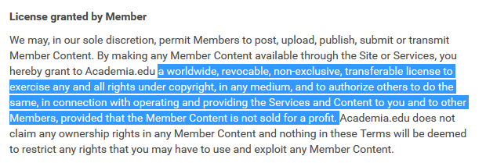
Et de nouveaux risques ? - droit sur les données
Academia, Terms
Notes:
propriété des données (notamment publications) mises sur ces plateformes ? :
Academia s’accorde une licence très large : * sur les contenus fournis par les membres (member content), cf. Terms : http://www.academia.edu/terms et Privacy : http://www.academia.edu/privacy ; * sur le contenus produit par la société, notamment la base de données issue des informations fournies par les internautes : https://www.academia.edu/terms
- pour ResearchGate, distinction du contenu
* fourni par les internautes : « When you post full text articles or supplementary materials on ResearchGate, you do not transfer or assign copyright to us. Rather, you make the content available to the public through ResearchGate; this may include certain processing, such as conversion. » (https://www.researchgate.net/application.IntellectualPropertyPolicy.html)
* produit par la société, notamment la base de données issue des informations fournies par les internautes : « The software running the Service, the site design, the logos and other graphics, articles and other texts as well as the database are protected by copyright and property of the Provider » (cf. Terms and conditions, https://www.researchgate.net/application.TermsAndConditions.html, art. 7)
usages possibles de ces données ? :
constitution d’une base clients ciblée monde académique, avec connaissance des réseaux entre les chercheurs → possibilité de proposer des publicités, un service d’offres d’emploi, des conférences scientifiques ciblées à des institutions et des entreprises directement sur le site ou par mail
si attribution d’une licence de réexploitation (cas d’Academia), vente de publications, éventuellement traduites, à partir des articles déposés, sans avoir à redemander une autorisation (ex. épirevues et mégarevues)
en utilisant le contenu des métadonnées et des documents déposés (principe du TDM - text and data mining), constitution d’une base de données de recherche (parfois accessibles uniquement sur ces réseaux) ; ex. pour connaître les domaines de recherche d’un laboratoire, d’un institut, par exemple pour des sociétés de R&D : nouveaux champs de recherche, articles ou chercheurs les plus « populaires » cf. produit Sirius de MyScienceWork
pour un état des lieux 2017, cf. https://urfistinfo.hypotheses.org/3107

Slide 44
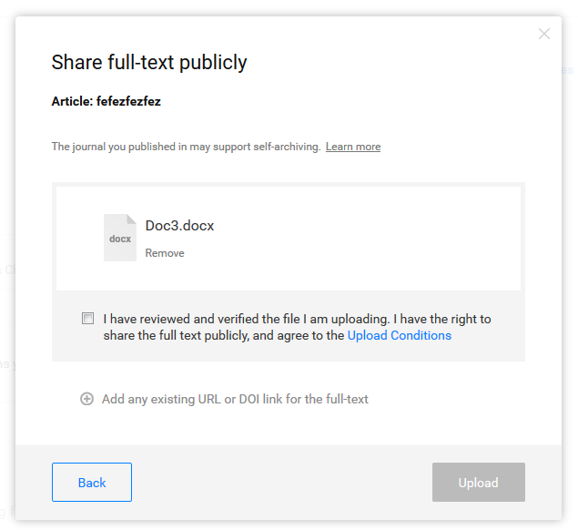
Et de nouveaux risques ? - droit des publications
!
Notes:
70 % des chercheurs français utilisent les réseaux pour faire connaître leurs publications, 80 % des chercheurs ont déposé au moins un document en texte intégral en 2014, et 1 document sur 2 est déposé en texte intégral (cf. http://urfistinfo.hypotheses.org/2896)
mais 86 % des chercheurs français ignorent la politique d’utilisation des données sur les réseaux sociaux (S. Vignier et al., 2014, http://couperin.org/images/stories/openaire/Couperin_RSDR%20et%20OA_Etude%20exploratoire_2014.pdf)
Questions éthiques et juridiques
possibilité de mettre des publications sur Academia et ResearchGate (sociétés commerciales à but lucratif) de façon aisée du point de vue de la technique, mais :
droit de mettre ces documents en ligne (contrats d’édition, données sensibles, etc.) ? diffusion en connaissant ses droits (contrats d’édition, droit de diffusion, clauses de confidentialité…)
position des réseaux sociaux : comme pour YouTube et d’autres services similaires, la responsabilité est celle de l’internaute et c’est aux tiers parties de demander le retrait des documents enfreignant le copyright (selon les principes du DMCA ou Digital Millennium Copyright Act ou de la directive européenne sur le e-commerce
ex. : ResearchGate : « As we do not have any information about rights you may hold, or any license terms or other restrictions which might apply to such content, we necessarily rely on you to understand your rights and act accordingly. For this reason, we request that you fully investigate and confirm that you have sufficient rights to post particular content to ResearchGate before you post such content » (https://www.researchgate.net/application.IntellectualPropertyPolicy.html)
pour ResearchGate, cf. https://www.researchgate.net/application.IntellectualPropertyPolicy.html, https://www.researchgate.net/terms-of-service
pour Academia, cf. https://www.academia.edu/copyright
cf. également Andrée Rathemacher et Julia Lovett. ResearchGate, copyright and you. 11/2016. 53 p. [en ligne]. Disponible sur : http://digitalcommons.uri.edu/lib_ts_presentations/46/

Slide 45
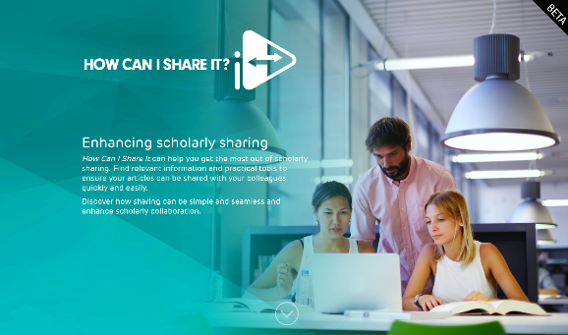
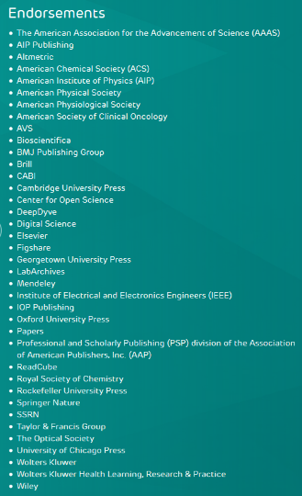
Et de nouveaux risques ? - droit des publications
site
Notes:
position des éditeurs :
position pas toujours explicite vis-à-vis des réseaux sociaux (pas de mention de ce cas particulier) : ex. : Springer : le contrat de transfert de droits conserve à l’auteur des droits d’autoarchivage « on their own websites » ou de dépôt « in any repository », 12 mois au minimum après la publication, et sous réserve d’indiquer le lien vers l’URL de l’article et son DOI (http://www.springer.com/fr/open-access/authors-rights/self-archiving-policy/2124) – et c’est justement le terme vague de « site personnel » qui a conduit de nombreux chercheurs à mettre leurs publications sur les réseaux sociaux, qui sont des profils personnels
distinction possible entre dépôt d’un article au titre des archives ouvertes sur un site personnel ou un site institutionnel et sur un réseau social (cas de Taylor & Francis, par exemple, qui a revu ses conditions en 04/2014 : http://editorresources.taylorandfrancisgroup.com/information-on-revised-green-oa-policy/)
demande de retrait possible cf. demandes par Elsevier de retrait de nombreux articles mis en ligne sur Academia (2013, cf. http://urfistinfo.hypotheses.org/2896) ou l’American psychological association (2017, cf. http://urfistinfo.hypotheses.org/3107)
mais une position en train de changer du côté des principaux éditeurs
en 2015 : parution des Voluntary principles for article sharing on scholarly collaboration networks par l’association STM (International Association of Scientific, Technical and Medical Publishers, + 120 membres dont Elsevier, Springer Nature, Taylor & Francis ou encore Wiley) cf. http://www.stm-assoc.org/stm-consultations/scn-consultation-2015/endorsements/ et site associé http://www.howcanishareit.com/ pour encadrer le partage sur les réseaux sociaux, en limitant notamment le type des versions déposées
Attention : ResearchGate notamment renvoie l’internaute au site SHERPA/RoMEO (http://sherpa.ac.uk/romeo/index.php) pour vérifier la légalité de son dépôt. Or ce site n’indique pas la politique des éditeurs par rapport aux réseaux sociaux académiques spécifiquement. Pour un certain nombre d’éditeurs, ces informations sont recensées sur le site How can I share it ? ; pour les autres, il faut se renseigner directement auprès de l’éditeur (site internet, contrat, contact direct). D’une manière générale, peu d’éditeurs autorisent le dépôt du PDF éditeur

Slide 46
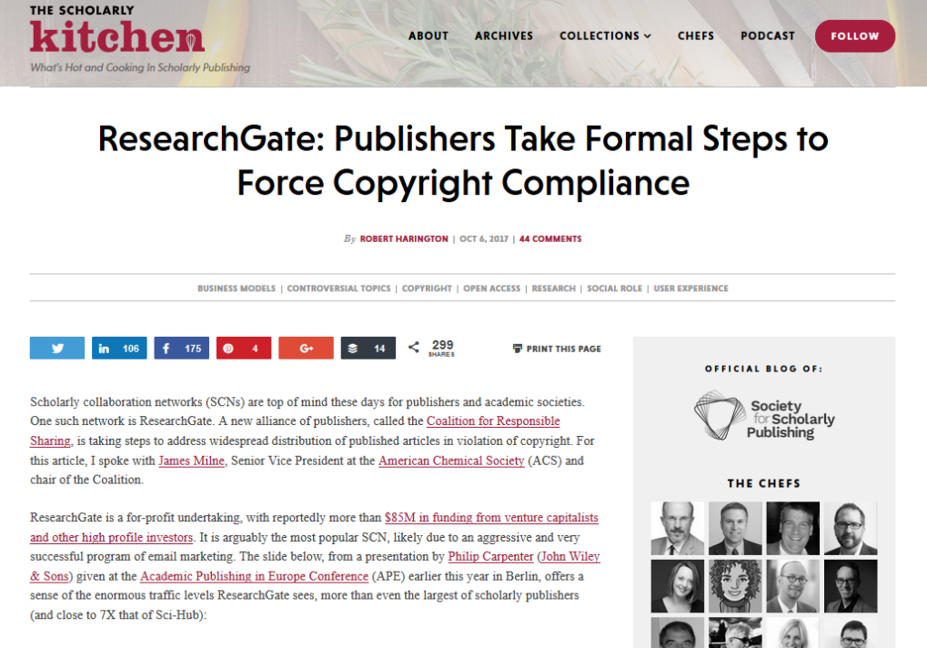
Et de nouveaux risques ? - droit des publications
source
source
source
Notes:
Références : Robert Harington. « ResearchGate: Publishers Take Formal Steps to Force Copyright Compliance ». The scholarly kitchen. 6/10/2017. [en ligne]. Disponible sur : https://scholarlykitchen.sspnet.org/2017/10/06/researchgate-publishers-take-formal-steps-force-copyright-compliance/ ; Richard Van Noorden. « Publishers threaten to remove millions of papers from ResearchGate ». Nature. 10/10/2017. [en ligne]. Disponible sur : https://www.nature.com/news/publishers-threaten-to-remove-millions-of-papers-from-researchgate-1.22793 ; Dalmeet Singh Chawla. « Publishers take ResearchGate to court, alleging massive copyright infringement ». Science. 6/10/2017. [en ligne]. Disponible sur : http://www.sciencemag.org/news/2017/10/publishers-take-researchgate-court-alleging-massive-copyright-infringement
accélération à l’automne 2017 : cf. https://urfistinfo.hypotheses.org/3126 - 15/09 : proposal de l’association STM à ResearchGate afin de limiter le partage illégal sur le réseau - 5/10 : création de la Coalition for responsible sharing (American chemical society, Brill, Elsevier, Wiley et Wolters Kluwer) - 6/10 : Elsevier et l’American chemical society poursuivent ResearchGate en justice – les mêmes qui ont poursuivi en justice Sci-Hub - 9/10 : annonce de discussions en cours ResearchGate / Springer Nature - début octobre : retrait de documents / documents rendus privés par ResearchGate de sa propre initiative : 1,7 M. d’articles concernés ? - 18/10 : la Coalition envoi des demandes de retrait massifs (take down notices) selon les principes du DMCA - 23/10 : changement des règeles (Terms of service et Privacy policy) de ResearchGate
état des lieux 2017 (cf. http://urfistinfo.hypotheses.org/3107) - 23,5 % des publications sur ResearchGate seraient accompagnées du texte intégral ; 70 % seraient en fait des PDF éditeurs - 40 % des articles déposés ne respecteraient pas le copyright
motivations possibles des chercheurs pour déposer des versions illégales de leurs travaux - dépôt des chercheurs avant tout par commodité (réseaux sociaux = pratiques et visibles), et non pour saper le modèle éditorial classique
- méconnaissance du cadre juridique (complexité du cadre, manque d’informations claires, etc.) « fatigue juridique » - absence de véritable menace jusque-là des éditeurs contre les chercheurs

Slide 47
Et de nouveaux risques ? - droit des publications
Loi n°2016-1321 du 7 octobre 2016 pour une République numérique
Chapitre II : Economie du savoir
Article 30
« Art. L. 533-4.-I.-Lorsqu’un écrit scientifique issu d’une activité de recherche financée au moins pour moitié par des dotations de l’Etat, des collectivités territoriales ou des établissements publics, par des subventions d’agences de financement nationales ou par des fonds de l’Union européenne est publié dans un périodique paraissant au moins une fois par an, son auteur dispose, même après avoir accordé des droits exclusifs à un éditeur, du droit de mettre à disposition gratuitement dans un format ouvert, par voie numérique, sous réserve de l’accord des éventuels coauteurs, la version finale de son manuscrit acceptée pour publication, dès lors que l’éditeur met lui-même celle-ci gratuitement à disposition par voie numérique ou, à défaut, à l’expiration d’un délai courant à compter de la date de la première publication. Ce délai est au maximum de six mois pour une publication dans le domaine des sciences, de la technique et de la médecine et de douze mois dans celui des sciences humaines et sociales.
« La version mise à disposition en application du premier alinéa ne peut faire l’objet d’une exploitation dans le cadre d’une activité d’édition à caractère commercial ».
Notes:
Référence : https://www.legifrance.gouv.fr/eli/loi/2016/10/7/ECFI1524250L/jo#JORFARTI000033202841
Application de la loi dès le 9/10/2016, sans attendre de décret d’application (https://www.economie.gouv.fr/republique-numerique) :
Pour un exemple d’interprétation, cf. Lionel Maurel. « Open Access : quelles incidences de la loi « République numérique ? ». S.I.Lex. 31/10/2016. [en ligne]. Disponible sur : https://scinfolex.com/2016/10/31/open-access-quelles-incidences-de-la-loi-republique-numerique/.
A compléter par CNRS. Le travail de la science et le numérique. Données, publications, plateformes. Une analyse systémique de la loi pour une République numérique. 24/01/2017. 93 p. [en ligne]. Disponible sur : http://www.cnrs.fr/dist/z-outils/documents/20170203_analyse%20syst%C3%A9mique_vf.pdf ;
- la Question N° 102688 au gouvernement par Jean-David Ciot du 14/02/2017 sur les conditions d’application de la loi (rétroactivité, périmètre des éditeurs, évaluation du financement de l’auteur, accès matériel au fichier concerné) : [en ligne]. Disponible sur : http://questions.assemblee-nationale.fr/q14/14-102688QE.htm

Slide 48
Et de nouveaux risques ? - réseaux et éditeurs
source
Notes:
Référence : offre d’emploi d’UI engineer (au 2/11/2016), https://www.academia.edu/hiring#distributed-systems-infrastructure-engineer
Une volonté de se diversifier en profitant du free labour des chercheurs (cf. http://urfistinfo.hypotheses.org/3033 et http://urfistinfo.hypotheses.org/3107)

Slide 49
Et de nouveaux risques ? - réseaux et éditeurs
Communiqué commun ResearchGate / Springer Nature, 9/10/2017
Notes:
Insertion progressive des réseaux dans le monde de la publication :
ex. : possibilité pour ResearchGate d’attribuer des DOI sur les éléments déposés (https://news.researchgate.net/index.php?/archives/189-Celebrating-five-million-members-with-free-DOIs.html)
ex. : projet de gold open access d’Academia (#DeleteAcademiaEdu et F. Clavert, 2016, http://histnum.hypotheses.org/2589)
ex. : rapprochement MyScienceWork / Elsevier… : ouvert début 2013 et axé sur des publications en open access, le réseau social MyScienceWork s’est rapproché à peine un an plus tard d’Elsevier pour donner accès aux abonnés de ScienceDirect directement dans MyScienceWork (http://www.elsevier.com/about/press-releases/science-and-technology/sciencedirect-content-now-available-to-mysciencework-users)
ex. : discussions en cours ResearchGate / Springer Nature (http://group.springernature.com/us/group/media/press-releases/researchgate-and-springer-nature-plan-cooperation-/15118294)
Intérêt progressif des maisons d’édition pour les réseaux
- intérêt déjà ancien : création d’un réseau ex nihilo ou rachat (cf. Elsevier : fin des années 2000 : création de 2collab ; 2013 : rachat de Mendeley ; 2016 : acquisition de SSRN, pour le rapprocher de Mendeley, https://www.elsevier.com/connect/ssrn-the-leading-social-science-and-humanities-repository-and-online-community-joins-elsevier) : instrument marketing possible permettant de « sonder l’intérêt du lectorat sur les contenus publiés » et une mise en réseau sociale des chercheurs afin de créer d’éventuels rapprochements et des projets communs (Evelyne Broudoux et Ghislaine Chartron. « La communication scientifique face au Web2.0 : Premiers constats et analyse ». In H2PTM'09 - Rétrospective et perspective - 1989-2009. 14 p. Version auteur disponible sur : http://archivesic.ccsd.cnrs.fr/sic_00424826/fr)
- renforcé par la recherche de nouveaux modèles économiques pour les éditeurs alors que les bibliothèques désabonnent → les réseaux sociaux comme moyen de développer du pay-per-view, pour les chercheurs sans affiliation mais aussi les chercheurs affiliés et le monde de l’entreprise mais dont les centres de documentation ne disposent pas des accès (cf. évolution parallèle du PDA – Patron Driven Acquisition) – une des bases de l’évolution commerciale de MyScienceWork qui propose l’accès à du contenu payant via un abonnement à DeepDyve → les réseaux sociaux comme moyen d’accroître la visibilité des publications – mais besoin de trouver un équilibre viable entre diffusion et partage larges et rentabilité économique (cf. https://urfistinfo.hypotheses.org/3126)

Slide 50
De nouvelles opportunités ? - métries et impact
Notes:
Etude Academia : un papier téléchargé sur le site recevrait 83 % de citations de plus sur 5 ans que s’il n’était pas accessible en ligne, et 75 % de plus que s’il était accessible ailleurs en ligne comme un site personnel ou de département (https://www.academia.edu/12297791/Open_Access_Meets_Discoverability_Citations_to_Articles_Posted_to_Academia.edu) – chiffres ensuite revus à la baisse (+ 69 %)
Cf. aussi la notion de twimpact factor, selon lequel les articles très cités dans Twitter ont 11 fois plus de chances d’être très cités dans des articles par la suite articles (Gunther Eysenbach. « Can tweets predict citations ? Metrics of social impact based on Twitter and correlation with traditional metrics of scientific impact ». Journal of medical internet research. 2011 10-12, 13(4), 2011, http://www.ncbi.nlm.nih.gov/pmc/articles/PMC3278109/, et critiques méthodologiques : Phil Davis. « Tweets, and our obsession with Alt Metrics ». The scholarly kitchen. 04/01/2012, http://scholarlykitchen.sspnet.org/2012/01/04/tweets-and-our-obsession-with-alt-metrics/)
→ au même titre que les archives ouvertes, les réseaux sociaux favorisent la diffusion de ses recherches (téléchargements) et accélèrent les citations (principe de l’accès au texte intégral et non question de l’outil)

Slide 51
Et de nouveaux risques ? - métries et impact
= RGscore
sur Academia (via C. Benech (ancienne interface))
sur ResearchGate (ancienne interface)
Notes:
Accentuation des dérives quantitatives actuelles
- des points communs : statistiques de consultations : nombre de vues, de téléchargements, pays d’origine de l’action ; visualisation par dashboards (public ou non)
- quelques différences : propres indicateurs : métriques maison : ResearchGate : RG score (activité sur le réseau, cf. https://www.researchgate.net/publicprofile.RGScoreFAQ.html permettant ainsi de ne pas prendre en compte que les publications mais des contributions plus larges (biais en faveur des jeunes chercheurs) et RG journal impact (https://twitter.com/GScholarDigest/status/847029561913196545) ; Academia : Top (centiles, http://support.academia.edu/customer/en/portal/articles/1676389-percentiles)
- mais pour quels buts ?
- idée initiale : plutôt un but d’autoévaluation, voire d’analyse (mise en place d’une offre premium chez Academia en 03/2016, http://support.academia.edu/customer/en/portal/articles/2293025-premium) et de mise en relation (sur ResearchGate, il est possible de savoir quel chercheur vous télécharge)
- mais but commercial également : outil marketing : moyen de pousser les chercheurs à se créer un compte (P. Kraker, K. Jordan et E. Lex, 2015, http://blogs.lse.ac.uk/impactofsocialsciences/2015/12/09/the-researchgate-score-a-good-example-of-a-bad-metric/) – gamification de la visibilité du chercheur et de la concurrence entre les chercheurs ; produit commercial : fournir des informations à des compagnies de R&D sur les articles qui ont le plus d’impact (cf. R. Price, fondateur d’Academia, in Helge Peters. « A quick glance at business models of academic social networking services ». Hybrid publishing lab. 21/01/2013, http://hybridpublishing.org/2013/01/a-quick-glance-at-business-models-of-academic-social-networking-services/) → fin 2015, mise en place d’un AuthorRank et d’un PaperRank sur Academia basés sur les recommandations par les autres chercheurs, un peu sur le principe du peer-review (http://support.academia.edu/customer/portal/articles/2201342 et M. Lynley, 2015, http://techcrunch.com/2015/11/04/academia-a-startup-that-hosts-scientific-papers-looks-to-score-the-best-studies/)
pour aller plus loin :
- Academia : http://support.academia.edu/customer/en/portal/topics/575525-analytics/articles
- ResearchGate : https://explore.researchgate.net/display/support/Stats+and+Scores

Slide 52
Et de nouveaux risques ? - métries et impact
source
Notes:
Référence : P. Kraker, K. Jordan et E. Lex, 2015, http://blogs.lse.ac.uk/impactofsocialsciences/2015/12/09/the-researchgate-score-a-good-example-of-a-bad-metric.
Problème 1 : des métriques peu scientifiques
opacité du mode de calcul (boîte noire) : peu d’indication sur l’origine des données, manque de transparence sur le mode de calcul, changements non explicités, etc. → ResearchGate considéré comme un « alchimiste » moderne « dans le sens qu’il produit ces propres mélanges, mais sans révéler à personne ses ingrédients et méthodes de préparation » (Alberto Martín-Martín et al. « The counting house, measuring those who count : Presence of bibliometrics, scientometrics, informetrics, webometrics and altmetrics in Google Scholar Citations, ResearcherID, ResearchGate, Mendeley,& Twitter ». EC3 Working Papers,21.19/01/2015. 60 p. [en ligne]. Disponible sur : http://arxiv.org/ftp/arxiv/papers/1602/1602.02412.pdf)
- biais des calculs → quelle valeur scientifique ?
- ex. : RG score : calcule l’implication sur le réseau et non la qualité de la recherche, à partir des interactions des autres chercheurs avec un profil donné, en ignorant des recommandations bibliométriques fondamentales et en faisant des erreurs basiques (P. Kraker, K. Jordan et E. Lex, 2015, http://blogs.lse.ac.uk/impactofsocialsciences/2015/12/09/the-researchgate-score-a-good-example-of-a-bad-metric/)
- ex. : PaperRank d’Academia : système récursif, s’autoalimentant, d’autant qu’associé à AuthorRank
- profils rattachés à des institutions → les publications faites dans un organisme X passent ensuite à un organisme Y si le chercheur change d’établissement de rattachement

Slide 53
Et de nouveaux risques ? - métries et impact
Notes:
Problème 2 : dissémination des métries et des versions, donc problème pour citabilité des articles

Slide 54
Et de nouveaux risques ? - métries et impact
Altmetrics : a manifesto
Notes:
Référence : Jason Priem et al. « Altmetrics: a manifesto ». Almetrics. 26/10/2010-28/09/2011. [en ligne]. Disponible sur : http://altmetrics.org/manifesto/.
Problème 3 : pas de prise en compte dans les outils actuels d’altmetrics
Altmetrics
- souhait d’indicateurs alternatifs (« alternative metrics », « altmetrics »), complémentaires des outils métriques classiques, et valables pour l’open access comme les médias sociaux, etc. → sortir du cadre strict de la seule publication pour connaître l’impact social d’un chercheur (question de visibilité également) : auprès des pairs mais aussi auprès du grand public
- pour les médias sociaux : citations/nombre de références sur les réseaux (Facebook, Twitter, Mendeley…) ; mentions sur les blogs et dans les médias (trackbacks) ; discussions (commentaires, notes, classements) ; téléchargements…
Limites des altmetrics :
globalement les mêmes que pour la bibliométrie classique (différence entre nombre de citations et intérêt réel pour la science ; variable selon les disciplines…)
limites spécifiques aux métries alternatives : mesurent quoi : impact scientifique ? impact social ? buzz ? (ouverture au grand public)
pas de système qui fait encore l’unanimité (aucune standardisation)
sociétés très avancées dans ces pratiques : des sociétés à but lucratif (Mendeley, Academia, ResearchGate…) : quelles utilisations commerciales ? (cf. Thomson-Reuters et l’Impact Factor) : but commercial évident : créer des métries qui seront prises en compte par le système des altmetrics
danger de privilégier la quantité au détriment de la qualité ? cf. critique exprimée, de façon humoristique, par l’« indice K » (d’après la people Kim Kardashian) : fait d’être célèbre parce qu’on est célèbre : les chercheurs les plus visibles sur les réseaux seront plus invités, sollicités, et seront encore plus visibles, sollicités, indépendamment de la qualité réelle de leurs recherches et de leurs publications (Neil Hall. « The Kardashian index: a measure of discrepant social media profile for scientists ». Genome Biology. 2014, vol. 15, n°7. p. 424. [en ligne]. Disponible sur :http://genomebiology.com/2014/15/7/424#)
danger de ne se tourner que vers ce qui est populaire ou à la mode
Réseaux sociaux académiques et altmetrics
- problème : pas/peu prise en compte des métries des réseaux sociaux académiques dans les calculs des altmetrics (ne disposent pas d’API leur permettant d’être interrogés)
- à noter cependant : l’apparition d’une nouvelle catégorie « Altmetrics » dans le Ranking web of repositories de janvier 2015 avec un indicateur de visibilité prenant en compte notamment Academia et ResearchGate
→ « vanity metrics » ? cf. Alex Rushforth. « The Facebook-ization of academic reputation ? ». The citation culture. 28/10/2015, https://citationculture.wordpress.com/2015/10/28/the-facebook-ization-of-academic-reputation/.

Slide 55
Et de nouveaux risques ? - métries et impact
source
source
Notes:
Problème 4 : danger d’une reconnaissance institutionnelle
Référence : https://twitter.com/agricolabs/status/687561570306637824 Cf. Enrique Orduna-Malea et al. « Do ResearchGate Scores create ghost academic reputations? ». Scientometrics. 28/04/2017. [en ligne]. Disponible sur : https://link.springer.com/article/10.1007/s11192-017-2396-9/fulltext.html

Slide 56
Et de nouveaux risques ? - métries et impact
source
source
Notes:
Références : JoséAngelGarcíaLanda, https://www.flickr.com/photos/garciala/37329238284/in/photostream/ et Björn Hammarfelt, Sarah de Rijcke, Alex Rushforth, Iris Wallenburg and Roland Bal. « Advancing to the next level: the quantified self and the gamification of academic research through social networks ». LES impact blog. 15/05/2017. [en ligne]. Disponible sur : http://blogs.lse.ac.uk/impactofsocialsciences/2017/05/15/advancing-to-the-next-level-the-quantified-self-and-the-gamification-of-academic-research-through-social-networks/
Problème 5 : gamification de la science

Slide 57
PLAN
Repères
Présentation de quelques outils
Réseaux sociaux et visibilité du chercheur
Publication scientifique et réseaux sociaux
Enjeux académiques présents et à venir
Notes:
- Enjeux pour le chercheur
- Enjeux pour la science
- Enjeux pour les institutions
- Enjeux pour les professionnels de l’information

Slide 58
source
Notes:
Référence : David Matthews, 2016, https://www.timeshighereducation.com/features/do-academic-social-networks-share-academics-interests

Slide 59
Enjeux pour les chercheurs
étude Couperin 2014
Notes:
Références : S. Vignier et al., 2014, http://couperin.org/images/stories/openaire/Couperin_RSDR%20et%20OA_Etude%20exploratoire_2014.pdf ; à compléter par A. Gruzd, M. Goertzen et P. Mai, 2012, http://socialmedialab.ca/?p=4308
4 axes, et ce, quelle que soit, globalement, la discipline :
crédibilité de l’information et des échanges
difficultés de gérer l’information
manque de services
manque de clarté sur la politique des données
Questions à prendre en compte dans le métier de chercheur :
veille sur ces questions, sur les nouveaux outils
importance de s’y investir ?
intérêt réel pour le chercheur et sa recherche : retours académiques et professionnels surtout grâce à sollicitations pour des travaux, des colloques, etc. : « Le cercle vertueux procuré par la « présence Web2.0 » des scientifiques sur le net ne se traduit-il pas essentiellement par un certain nombre d’invitations, de sollicitations à des conférences et à l’écriture d’articles, ces effets positifs participent-ils au renouvellement du débat d’idées ? » (Evelyne Broudoux et Ghislaine Chartron. « La communication scientifique face au Web2.0 : Premiers constats et analyse ». In H2PTM'09 - Rétrospective et perspective - 1989-2009. 14 p. Version auteur disponible sur : http://archivesic.ccsd.cnrs.fr/sic_00424826/fr)

Slide 60
Enjeux pour les chercheurs - infobésité
source
Notes:
Réf. : D. Matthews, 2015, https://www.timeshighereducation.com/news/social-network-overload-wastes-academics-time
! : danger de « profile fatigue »

Slide 61
Enjeux pour les chercheurs - captation des données personnelles
référence
Notes:
- contenus gratuits (profils et publications), mais incitant parfois à l’inscription (même si le texte est disponible ailleurs en archives ouvertes, cf. ResearchGate ou Academia) et n’indiquant pas toujours le lien du document initial (ex. : sur HAL, arXiv…) ; permet certes des suggestions et des statistiques personnalisées pour les chercheurs, mais aussi, et surtout, de créer une base de données commerciales de profils et de publications, pour ces sociétés
- sécurité et pérennité des données ? : sociétés commerciales dont l’avenir n’est pas assuré, et donc problèmes futurs éventuels pour la réplication des résultats, la future citation et la future référence à ces documents

Slide 62
Enjeux pour les chercheurs - captation des données personnelles
Exemple sur Academia
!!!
Notes:
Des services intrusifs et réutilisant les données personnelles : attention aux cases cochées par défaut (lors téléchargement, dans paramètres…) : envoi de mails à des co-auteurs, notifications…
! aux paramètres
! aux services tiers dont les informations peuvent être récupérées

Slide 63
Enjeux pour les chercheurs - captation des données personnelles
Academia, Terms
Academia, Privacy
Notes:
les réseaux sociaux peuvent également récupérer des informations sur des services tiers si connexion via ces services tiers (cas de Facebook notamment, cf. http://urfist.enc-sorbonne.fr/sites/default/files/ab/Bouchard_Comparaison_AO_RSX_112016.pdf, § business model)
- suppression des données : Academia comme ResearchGate se réservent le droit de conserver les contenus, même après fermeture du compte (http://www.academia.edu/privacy et https://www.researchgate.net/privacy-policy#closing)

Slide 64
Des services for profit
Academia.edu
ResearchGate.net
Mendeley
…
= $$$$
Notes:
Lors des demandes de retrait par Elsevier, les débats se sont élargis au modèle économique d’Academia, société for profit, tirant ses données des données mises gratuitement et librement à disposition par les chercheurs, notamment des données issues de la recherche publique
Des services rivaux et concurrents : sociétés commerciales à but lucratif
cf. Academia : ! à l’extension .edu : ne renvoie nullement à un établissement d’enseignement à but non lucratif car l’extension a été déposée avant la régulation des noms de domaine en .edu
Modèle financier :
- pour l’instant entièrement gratuit pour l’usager et levées de fonds (business angels et capital risque [venture capital] pour développer le business model : Academia : 28,8 M $ depuis sa création ; ResearchGate : 4 levées de fonds depuis la création pour un montant de 100 M. $ (dont Bill Gates), cf. https://techcrunch.com/2017/02/28/researchgate-raises-52-6m-for-its-social-research-network-for-scientists ; mais déjà politique volontariste (spams, inscription nécessaire pour accéder aux documents et aux fonctionnalités avancées…) ; investisseurs de la 4e levée de fonds (2015) : the Wellcome Trust, Goldman Sachs Investment Partners, Four Rivers Group, Ashton Kutcher, groupe Arnault, Xavier Niel, Bill Gates, Benchmark, Founders Fund
ex. Academia : "We've recently closed a Series "C" round and it is 2X higher valuation than our previous round. We have plenty of cash in the bank and are working on both viral growth and converting power users from our freemium to our premium product features” (offre d’emploi d’ingénieur, au 2/11/2016, https://www.academia.edu/hiring#distributed-systems-infrastructure-engineer)
- vers une monétisation à plus ou moins court terme de services et produits (notamment envers les institutions, ex. ResearchGate : service payant pour assurer une meilleure visibilité aux propositions d’emplois) et possibilité de proposer des services différenciés selon les abonnements souscrits (sur le modèle des offres Premium de LinkedIn) ; pour une mise au point récente, notamment concernant Academia, cf. D. Matthews, 2016, https://www.timeshighereducation.com/features/do-academic-social-networks-share-academics-interests (recommandations, publications…) et l’affaire #DeleteAcademiaEdu (F. Clavert, 2016, http://histnum.hypotheses.org/2589)
- vers une marchandisation des données (données personnelles, publications…, voire rachat par des sociétés plus grosses) ?
part de plus en plus importante des capitaux privés dans le monde académique
rapprochement avec les maisons d’édition traditionnelles

Slide 65
Enjeux pour la science - une gratuité à quel prix ?
Notes:
Cf. http://urfistinfo.hypotheses.org/3107

Slide 66
Enjeux pour la science - des métadonnées descriptives peu contrôlées
Notes:
Référence : C. Benech, 2014, http://webcast.in2p3.fr/videos-retour_d_experience_sur_l_utilisation_de_academia_et_researchgate
Des services non scientifiques : ne sont ni des outils bibliographiques, ni des outils de recherche, ni des outils de normalisation
pas de formulaires de recherche pertinents et/ou facilement accessibles (ne porte que sur quelques données ; à comparer avec des bases de données professionnelles) – fonctionnent plutôt par suggestion automatique ? ; des résultats parfois lacunaires
→ passer par les moteurs généralistes comme Google avec une recherche de type [XXXX site:YYY]
pas de vérification des tags ni de thésaurus (2 M. de research interests sur Academia, avec multilinguisme, fautes d’orthographe, etc.), cf. exemple
piètre qualité des métadonnées (cf. infra)
pas/peu d’interopérabilité avec les autres acteurs scientifiques : pas de base de diffusion unique que l’on peut déployer sur les autres services
ne s’appuient pas sur des systèmes internationaux d’identifiants numériques des chercheurs (type ORCID) (cf. infra)
Renforcé par le fait que ce sont des « boîtes noires » : moteurs de recherche pas forcément accessibles directement depuis la page d’accueil, pas de détails clairs sur les modes de fonctionnement de calculs des métries…

Slide 67
Enjeux pour la science - des métadonnées bibliographiques insuffisantes
Notes:
Piètre qualité des métadonnées, laissant à désirer : informations a minima (Academia) ; références plus complètes mais… (ResearchGate) : n’ont pas la qualité d’outils bibliographiques
sont même éventuellement incapables de récupérer les métadonnées riches fournies sur des archives ouvertes (cf. http://urfist.enc-sorbonne.fr/sites/default/files/ab/Bouchard_Comparaison_AO_RSX_112016.pdf, point interopérabilité avec d’autres bases de données)

Slide 68
Enjeux pour la science - absence d’interopérabilité
Ex. de métadonnées sur une archive ouverte : HAL dont… le titre de la revue !
Ex. de métadonnées récupérées sur ResearchGate références ???
Notes:
Cf. également l’intrediction d’utiliser les données de ces réseaux Ex. sur ResearchGate : « All information provided within the Service by the Provider and by other Users may only be accessed manually by a natural person using ordinary Internet devices. » (https://www.researchgate.net/terms-of-service) → interdiction d’une utilisation automatique, par exemple à des fins d’étude et de recherche

Slide 69
Enjeux pour la science - des outils non scientifiques
Compte ORCID
Profil IdRef
Notes:
Pas/peu d’interopérabilité avec les autres acteurs scientifiques
- ne reposent pas sur de l’open data
- ne proposent pas d’API
→ pas/peu d’échanges ou de mise à jour automatiques entre les services
Systèmes d’identifiant alphanumérique
- système d’identifiant unique et univoque permettant de lever les homonymies et de regrouper les différents noms spécifiques à un même auteur (par ex. : nom de jeune fille/nom de femme mariée), ainsi que les publications qui y sont liées
- compatible avec un certain nombre de bases de données comme le WOS, Endnote Web, IdHal, mais pas les réseaux sociaux académiques
Outils
- ResearcherID (http://www.researcherid.com) : ouvert en 2008 (Thomson Reuters) ; profil, bibliographie ; outils bibliométriques (citation, h-index) ; indication de réseaux de co-auteurs et de citations ; + 300 000 comptes
- ORCID : Open Researcher and Contributor ID (http://orcid.org/) ; ouvert en 2012 ; consortium de + 140 partenaires publics (CERN…) et privés (Elsevier, Thomson, Nature Pub. Grp…) ; profil, bibliographie ; + 4 M. de comptes ; nouveauté 25/10/2015 : auto-update (http://orcid.org/blog/2015/10/26/auto-update-has-arrived-orcid-records-move-next-level), en association avec Crossref et DataCite (DOI) – ex . : http://orcid.org/0000-0003-3060-6241
- IdRef (http://www.idref.fr) : référentiel des autorités SUDOC : ! : ne peut être créé par le chercheur lui-même, puisqu’est une notice d’autorité du SUDOC - ex. : https://www.idref.fr/061641251#

Slide 70
Enjeux pour la science - pérennité des services
† http://www.biomedexperts.com/
Notes:
Pérennité de l’accès à ces données (par ex. si le service devient payant, est racheté ou s’il ferme) ? cf. achat de SSRN par Elsevier, https://www.elsevier.com/connect/ssrn-the-leading-social-science-and-humanities-repository-and-online-community-joins-elsevier

Slide 71
Enjeux pour la science - réseaux et open access
Gary Hall, traduit en français
Notes:
Référence : G. Hall, 2015, http://www.garyhall.info/journal/2015/10/18/does-academiaedu-mean-open-access-is-becoming-irrelevant.html
dès étude du Centre for Research Communications (2011, http://crc.nottingham.ac.uk/projects/rcs/Social_Networking_Report-Duke&Jordan.pdf) : 7 recommandations à destination des responsables britanniques dans son point 5 spécifiquement sur « Issues and opportunities presented by academic social networking sites »
- étude et veille sur les réseaux sociaux, leurs publics et leurs évolutions (recommandations 3 et 4)
- valorisation de l’open access par des services pertinents et une meilleure information des étudiants et chercheurs (recommandations 2 et 7)
recommendations spécifiques sur la formation, notamment sur les pré-requis (recommandations 1, 5 et 6)
Etude Couperin pour préparer le projet européen Foster (http://www.couperin.org/site-content/289-foster/1121-le-projet-foster) qui vise à « mettre en place des mécanismes pérennes au bénéfice des chercheurs européens pour promouvoir la science ouverte dans leurs méthodes de travail de tous les jours, et donc d’aider les chercheurs à optimiser la visibilité et l’impact de leur recherche dans la cadre de la politique européenne en faveur de l’open access et en accord avec les objectifs de l’Europe sur une Recherche Responsable et l’Innovation ».
2 positions contradictoires ou complémentaires ? :
- les réseaux sociaux sont un risque pour l’open access et les archives ouvertes : « Such a development could negatively impact on the perception and adoption of Open Access, could marginalise repositories and could also have other implications » (étude Centre for Research Communications, 2011, http://crc.nottingham.ac.uk/projects/rcs/Social_Networking_Report-Duke&Jordan.pdf)
- les réseaux sociaux sont une opportunité pour l’open access et les archives ouvertes : « Were more publishers to enforce their intellectual property rights with respect to academic networks, it may well lead, over the longer term and if the market wants it, to more uptake of both institutional self-archiving and Gold OA publication » (M. Clarke, 2013, http://scholarlykitchen.sspnet.org/2013/12/11/has-elsevier-signaled-a-new-era-for-academia-edu-and-other-professional-networks/).

Slide 72
Enjeux pour la science - préconisation d’organismes de recherche
source
source
source
source
Notes:
privilégier une alimentation a minima du réseau (références bibliographiques et lien vers le document déposé ailleurs (archives ouvertes, plateformes de revues)
indiquer le lien sur le réseau (il existe un champ ad hoc sur Academia ; sur ResearchGate, comme ce champ ad hoc n’apparaît qu’une fois le fichier déposé, utiliser un champ non prévu pour ça (ex. abstract, etc.) - le DOI peut être d’ailleurs être exprimé avec une URL, sur le modèle : <http://dx.doi.org/[préfixeOIE]/[réf.article]>
déposer un fichier minimal (juste le lien vers le document, ou, mieux pour la citabilité, les références bibliographiques complètes par exemple, tirées de HAL, et le lien)
position de plus en plus fréquente dans les institutions
cf. CNRS / CPU. Pratiquer une recherche intègre et responsable. Un guide. 33 p. 03/2017. [en ligne]. Disponible sur : http://www.cnrs.fr/comets/spip.php?article181, p. 19 : « Certains réseaux sociaux scientifiques (Academia, ResearchGate, MyScienceWork par exemple), sont destinés à la communication entre chercheurs et à donner de la visibilité à leurs travaux. Les chercheurs peuvent y signaler leurs publications mais aussi les déposer sur le site. Leur usage doit se faire dans le respect des règles de bonnes conduites. Le dépôt sur ces plateformes engage la responsabilité individuelle du dépositaire mais pas celle de l’organisme employeur, même si le nom de celui-ci y figure »
bonnes pratiques du laboratoire Triangle (UMR5206, http://triangle.ens-lyon.fr/spip.php?article3867) et les préconisations de l’Institut des sciences humaines et sociales du CNRS (http://www.cnrs.fr/inshs/recherche/ist/HAL-SHS/reseaux-sociaux.htm), de l’INRA (http://prodinra.inra.fr/?locale=fr#!ConsultNotice:372739) et de l’INRIA (https://fabrica.inria.fr/academia-edu-et-hal-preconisation/)

Slide 73
Enjeux pour les institutions - des profils institutionnels non validés
« Le chercheur plus que l’équipe »
(W. Berthommière)
Page CNRS
Notes:
Valorisation du chercheur (occupation du terrain) et pas de place véritable pour les institutions sur ces services (pas de pages institutionnelles, uniquement des pages personnelles) : quelle place pour les projets ? le travail d’un laboratoire, d’une équipe de recherche ?
- sauf rares exceptions, la page d’un établissement sur Academia et ResearchGate (cf. ex. page suivante) est créée automatiquement – ex. : https://www.researchgate.net/institution/French_National_Centre_for_Scientific_Research
concomitant du détachement progressif du chercheur de son institution, au profit de sa communauté et au profit des réseaux sociaux (cf. C. Boukacem-Zehmouri, 2016, https://openeval2016.sciencesconf.org/resource/page/id/3)

Slide 74
Enjeux pour les institutions - profiter de cette visibilité ?
source
source
Notes:
Utilisation des réseaux sociaux pour assurer la visibilité de l’institution * création de comptes
Références : https://ehess.academia.edu/LabExTEPSIS (cf. également https://tepsis.hypotheses.org/tepsis-papers) et https://twitter.com/OlympusLifeSci/status/925822282181816321 (compte institutionnelle payant)
Autres exemples : - EA 519 "Egypte ancienne : archéologie, langue, religion" (EPHE), http://ephe-sorbonne.academia.edu/EPHEEgypteanciennearch%C3%A9ologielanguereligionEA4519/EA-4519:-Pr%C3%A9sentation-presentation
- Institut historique allemand : http://dhiha.hypotheses.org/1045
- revue e-Phaïstos : https://univ-paris1.academia.edu/RevueePha%C3%Afstos - HPC supply chain innovation lab : https://www.researchgate.net/profile/Hpc_Supply_Chain_Innovation_Lab
* mise en valeur de projets ex. : https://twitter.com/MetroHaul/status/927637033534869505 pour le projet https://www.researchgate.net/project/Metro-Haul-METRO-High-bandwidth-5G-Application-aware-optical-network-with-edge-storage-compUte-and-low-Latency
* encouragement aux chercheurs à déposer leurs publications pour améliorer la place de l’institution dans les classements (ex. en Espagne : http://onlinelibrary.wiley.com/doi/10.1002/leap.1099/full)

Slide 75
Enjeux pour les institutions - profiter de cette visibilité ?
Notes:
* publicités ciblées – cf. http://urfistinfo.hypotheses.org/3107

Slide 76
Enjeux pour les institutions - accompagnement des chercheurs
Quel(s) rôle(s) pour les professionnels de l’IST ?
Notes:
Prise en compte de ces questions à comparer avec celles de la gestion des données de la recherche, le développement de l’open access…
Des attentes et des besoins du côté des chercheurs - 30 % au moins des chercheurs souhaiteraient être accompagnés sur les réseaux sociaux (étude Sircome, 2016, http://sircome.com/comrecherche-la-strategie-pour-faire-face-aux-defis-du-secteur-de-la-recherche/) - totale ignorance » des chercheurs sur les droits afférents aux publications déposées (étude Couperin, Stéphanie Vignier et al., 2014, http://couperin.org/images/stories/openaire/Couperin_RSDR%20et%20OA_Etude%20exploratoire_2014.pdf et étude Laval, Florence Piron et Pierre Lasou, 2014, http://www.bibl.ulaval.ca/fichiers_site/services/libre_acces/pratiques-de-publication-libre-acces.pdf)
- des attentes notamment du côté des jeunes chercheurs
Différents niveaux possibles [cf. http://urfist.enc-sorbonne.fr/sites/default/files/ab/Bouchard_CARIST_21032017.pdf] :
questions : problème de la légitimité de ces services, des compétences des professionnels de l’IST souvent peu auteurs eux-mêmes
s’informer/veiller, et pouvoir répondre a minima aux questions des chercheurs
informer/former : accompagnement des chercheurs
→ intérêt pour les tutoriels par rapport aux formations en présentiel (http://mistral.cnrs.fr/IMG/pdf/Synthese_Dialoguist_et_les_professionnels_scientifiques.pdf)
développer des services, autour de la communication académiques ou de l’impact académiques
constat : services se sont développés sur les lacunes et le manque de visibilité des solutions institutionnelles, cf. Ranking web of repositories, inclusion de ResearchGate, Academia et Mendeley dans le classement afin d’accroître la prise de conscience : « It is badly needed to improve repositories with a strong end-user (authors) orientation », http://repositories.webometrics.info/en/node/29)
→ prendre en compte les besoins et attentes des chercheurs (cf. cas de Twitter : réseau le plus plébiscité du fait de ses nombreux usages et publics possibles)
→ en les axant sur l’interopérabilité (outils non propriétaires) et la pérennité : ex. : ORCID pour les identifiants auteurs…
cf. idée du « réseau social idéal » de l’étude Couperin
→ réseaux sociaux comme produit d'appel pour d’aborder toutes les questions sous-tendues par les réseaux sociaux et qui peuvent avoir d’autres réponses que ces réseaux (recherche d’informations et veille ; modalités de la publication scientifique et données de la recherche ; identité numérique et présence en ligne ; open access ; questions éthiques et juridiques )

Slide 77
Enjeux pour les institutions - accompagnement des chercheurs
Scholarly Impact & Social Sciences Librarian at University of Texas at Arlington
Notes:
une évolution nécessaire des compétences des chercheurs …, mais aussi des documentalistes ?
Référence au 29/11/2016, https://uta.service-now.com/jobs/recruiting_job_posting_detail.do?sysparm_document_key=u_recruiting_job_posting,fbaef8566f22a6000a41cf164b3ee402

Slide 78
Conclusions ?
Notes:
Les réseaux sociaux mettent en lumière l’attente de plus en plus forte de visibilité par les chercheurs
Ils ne sauraient cependant être investis sans réflexion préalable sur les moyens à disposition

Slide 79
Réseaux sociaux
≠ open access
≠ open science
Notes:
« ROA » : rogue open access (open access voyou) : terme de plus en plus associés aux réseaux sociaux académiques (cf. https://urfistinfo.hypotheses.org/3107)
Trompe-l’œil
→ open science par défaut, comme simple conséquence de cette recherche de visibilité et non démarche volontariste : « For many, the priority may not be so much making their work openly available free of charge so it can be disseminated as widely and as quickly as possible, as building their careers and reputations in an individualistic, self-promoting, self-quantifying, self-marketing fashion » (G. Hall, 2015, http://www.garyhall.info/journal/2015/10/18/does-academiaedu-mean-open-access-is-becoming-irrelevant.html).
De l’open science ciblée
- partage surtout le cas pour les publications, moins pour les autres types de données (données de la recherche, méthodes...) ou de service (questions/réponses)
services proposés autres que dépôt de publications peinent à trouver leur place (ex. open review) : problème de la multiplication des lieux possibles d'échanges et discussions
Des outils individuels
- les réseaux sociaux ont en fait un aspect social peu développé
- pas/plus de place pour le travail collaboratif (groupes de travail…)
- pas de place pour les institutions, les équipes de recherche ou les projets

Slide 80
#DeleteAcademiaEdu ?
source
Notes:
Référence : P. Mangiafico, 2016, http://blogs.lse.ac.uk/impactofsocialsciences/2016/02/01/should-you-deleteacademiaedu/
Des questions éthiques : souhaitons-nous faire profiter des sociétés commerciales for profit du travail (free labour) des chercheurs ? cf. polémique #DeleteAcademiaEdu
voir également Jon Tennant. « Who Isn’t Profiting Off the Backs of Researchers? ». The Crux. Discover blogs. 1/02/2017. [en ligne]. Disponible sur : http://blogs.discovermagazine.com/crux/2017/02/01/who-isnt-profiting-off-the-backs-of-researchers/ : « But by all means, if this concerns you as a researcher then delete your accounts. But you should probably also then stop giving your research away for free to private publishing companies too. And delete your Facebook and Twitter accounts too, while you’re at it. »

Slide 81
De la diffusion à la visibilité
Exemple de l’INRA
source
Notes:
Référence : INRA. « Réseaux sociaux académiques. Usages, limites et recommandations INRA ». Activ’IST. 0°1, 10/2016. 2 p. [en ligne]. Disponible sur : http://ist.blogs.inra.fr/technologies/wp-content/uploads/sites/2/2016/11/Activist1_ReseauxSociaux-1.pdf, pour aller plus loin : P. Aventurier, D. L’Hostis, 2016, http://prodinra.inra.fr/?locale=fr#!ConsultNotice:372739.

Slide 82
Définir une stratégie de présence (en ligne)
I. A MINIMA but se réapproprier la page institutionnelle (CV enrichi) quoi profil (statut, poste, discipline/thèmes de recherche) publications formulaire de contact outils outils institutionnels (page de labo, HAL…) réseaux sociaux professionnels et académiques site personnel | BOOKMARK .II but organiser/partager ses connaissances quoi bibliographie ressources web publications supports de présentation outils outils institutionnels (HAL…) réseaux sociaux académiques plateformes de contenu
but s’approprier un espace éditorial (récit de recherche) quoi activités de recherche veille thématique articles de fond vulgarisation outils Twitter blogs (individuel ou non) III. AUTEUR | but construire une présence (étoilement) quoi CV activités publications outils outils institutionnels (HAL…) autres outils (réseaux sociaux, Twitter, blogs) mais avec une URL de référence (-> signature) COMPLET .IV
d’après J. Pierre (support 1 et support 2)
Notes:
Références : Julien Pierre. L’identité numérique du chercheur. URFIST de Lyon. Présentation, 36f. 09/06/2011. [en ligne]. Disponible sur : http://www.slideshare.net/idnum/lidentit-numrique-du-chercheur et Id. Identité numérique du chercheur. Panorama des outils et des pratiques. Form@doct, Rennes. Présentation, 16 f. 31/01/2014. [en ligne]. Disponible sur : http://fr.slideshare.net/idnum/rennes-identit-numrique-du-chercheur
Identité numérique = construction progressive (nécessite du temps)
Importance de choisir des outils en fonction de ses usages et attentes :
- objectifs
- stratégies (outils, moyens…)
- relativiser (compétences, ressources…)
avoir une véritable stratégie (ce que je veux présenter, à qui, comment, avec quels moyens, pour quels buts), en connaissance de cause
Penser aux autres outils et autres lieux permettant les mêmes choses :
- réseautage « réel » (colloques, séminaires, associations),
- moyens d’informations « traditionnels » ou non (listes de diffusion, forums, groupes Facebook…)
- lieux de publication/visibilité autres (blogs/sites personnels, archives ouvertes…)
Par exemple, du côté du recrutement, il convient de toujours utiliser également les canaux habituels : site internet de l’entreprise, sites d’emploi, propre réseau… (RégionsJob, 2014, http://fr.slideshare.net/captainjob/enquete-reseaux-sociaux-recrutement)

Slide 83
Définir une stratégie de présence (en ligne)
Profil Google scholar
Notes:
Exemple : https://scholar.google.com/citations?user=to77qJcAAAAJ&hl=fr

Slide 84
Utiliser des outils institutionnels et/ou pérennes
Plateforme d’archives ouvertes
CV HAL
Notes:
importance de privilégier des outils institutionnels et/ou pérennes
ex. : site internet personnel ou fourni par l’institution
et interopérables
HAL (https://hal.archives-ouvertes.fr) : fonctionnalités d’interopérabilité et d’automatisation des archives
cf. HAL, dont dernière version permet également la création d’un profil IdHAL (cf. CCSD. « HALv3 : forme auteur, idHAL et CV ». Le blog du CCSD. 26/3/2014. [en ligne]. Disponible sur : http://blog.ccsd.cnrs.fr/2014/03/halv3-forme-auteur-idhal-et-cv/ et et « Votre CV dans HAL ». Ibid. 28/05/2015. [en ligne]. Disponible sur : http://blog.ccsd.cnrs.fr/2015/04/votre-cv-dans-hal/)
Exemple : https://cv.archives-ouvertes.fr/eric-verdeil
Là non plus, pas de place pour les profils des réseaux sociaux académiques : systèmes d’identifiants numériques : OK, LinkedIn, Twitter : OK

Slide 85
Utiliser des outils institutionnels et/ou pérennes
Carnet de recherche Hypothèses
Notes:
Blogs
nombreuses utilisations possibles
développement de compétences techniques et de médiation scientifique de plus en plus demandées aux chercheurs
☺ peut être généralement personnalisé (rubriques et informations présentées, voire feuille de style) de plus en plus surveillés par les recruteurs (Edgar People, Recrutement et médias sociaux. Résultats de l’enquête 2015, 2015, [en ligne] http://leshiboo.fr/tu-tweet-ou-tu-likes/recrutement-les-reseaux-sociaux-devancent-les-sites-demploi/).

Slide 86
Annexes
étude Couperin, 2014
Notes:
Référence : S. Vignier et al., 2014, http://couperin.org/images/stories/openaire/Couperin_RSDR%20et%20OA_Etude%20exploratoire_2014.pdf

Slide 87
Annexes
étude Couperin, 2014
Notes:
Référence : S. Vignier et al., 2014, http://couperin.org/images/stories/openaire/Couperin_RSDR%20et%20OA_Etude%20exploratoire_2014.pdf

Slide 88
Annexes
étude D. Lupton, 2014
Notes:
Référence : D. Lupton, 2014, http://www.canberra.edu.au/faculties/arts-design/attachments/pdf/n-and-mrc/Feeling-Better-Connected-report-final.pdf
NB : répondants plutôt SHS (70 % du total)

Slide 89
Annexes
D. Nicholas, 2016
Notes:
Référence : D. Nicholas, Reputation: new ways of building, showcasing and measuring scholarly reputation in the digital age, 2016, http://ciber-research.eu/download/20160120-reputation_berlin.pdf

Slide 90
Pistes bibliographiques
Hors illustrations dont les références sont dûment indiquées ci-dessous, support sous licence CC BY
Image de couverture : Bell Telephone System (1933). Via Vintage Browser.
Fred Cavazza. « Description des différents types de médias sociaux », Médiassociaux, 06/02/2011.
Support à compléter par Aline Bouchard. Eléments de comparaison archives ouvertes (HAL) et réseaux sociaux académiques (Academia, ResearchGate). 11/2016. 49 p. [en ligne]. Disponible sur : http://urfist.enc-sorbonne.fr/ressources/veille-sur-les-outils/diffuser-ses-travaux-sur-les-reseaux-sociaux-academiques-ou-sur-des.
Pour aller plus loin : Id. Les réseaux sociaux : pratiques et enjeux pour la carrière et la recherche scientifique. Présentation. 02/2016. 161 p. [en ligne]. Disponible sur : http://urfist.enc-sorbonne.fr/ressources/edition-scientifique/les-reseaux-sociaux-pratiques-et-enjeux-dans-la-recherche-et-la-carr. Présence d’une bibliographie. Mises à jour régulières.
Quelques états des lieux récents
Cécile Arènes. « Les réseaux sociaux numériques pour chercheurs : quelles pratiques, quels enjeux ? Digital social networks for researchers: What practices, what challenges? ». Ethics, Medicine and Public Health, vol.1, issue 2, april–june 2015, p. 239–247.
Pascal Aventurier. Usages des réseaux sociaux académiques : enjeux et opportunités. Présentation, 01/2017. 93 f. [en ligne]. Disponible sur : http://bu.univ-avignon.fr/wp-content/uploads/file/ReseauxsociauxUAPV2017V2.pdf.
Bibliothèque de l’université de Liège. FAQ sur les réseaux sociaux académiques. 2016. [en ligne]. Disponible sur : http://lib.ulg.ac.be/fr/node/19235.
Aline Bouchard. « #DeleteAcademicSocialNetworks ? Les réseaux sociaux académiques en 2016 ». URFISTinfo. 30/08/2016. [en ligne]. Disponible sur : http://urfistinfo.hypotheses.org/3033. --. « « Nous n’avons pas d’autre choix » : les éditeurs, ResearchGate et les guerres du copyright ». Ibid. 06/11/2017. [en ligne]. Disponible sur : https://urfistinfo.hypotheses.org/3126.
--. « Où en est-on des réseaux sociaux académiques ? » .Ibid. 15/05/2015. [en ligne]. Disponible sur : http://urfistinfo.hypotheses.org/2896.
--. « Pour une utilisation critique des réseaux sociaux académiques ». Ibid. 14/02/2014. [en ligne]. Disponible sur : http://urfistinfo.hypotheses.org/2596.
--. « Robin des bois ou rogue open access ? Les réseaux sociaux académiques en 2017 ». Ibid. 26/09/2017. [en ligne]. Disponible sur : https://urfistinfo.hypotheses.org/3107.
--. Réseaux sociaux académiques et nouvelles métriques de la recherche. Présentation. 03/2016. 22 f. [en ligne]. Disponible sur : http://urfist.enc.sorbonne.fr/ressources/edition-scientifique/reseaux-sociaux-academiques-et-nouvelles-metriques-de-la-recherche.
Chérifa Boukacem‐Zeghmouri. Les réseaux sociaux académiques entre éditeurs et chercheurs. Quelles stratégies et quelles pratiques ? Présentation et vidéo, 14/10/2016. [en ligne]. Disponible sur : https://openeval2016.sciencesconf.org/resource/page/id/3.

Slide 91
CIRAD. Connaître les conditions d’utilisation des réseaux sociaux pour diffuser ses publications. 27/08/2015. [en ligne]. Disponible sur : http://coop-ist.cirad.fr/aide-a-la-publication/publier-et-diffuser/connaitre-les-conditions-d-utilisation-des-reseaux-sociaux-scientifiques/1-decouvrez-ce-qu-est-un-reseau-social-scientifique.
Michael Clarke. « The end of an era for Academia.edu and other academic networks ? ». The scholarly kitchen. 11/12/2013. [en ligne]. Disponible sur : http://scholarlykitchen.sspnet.org/2013/12/11/has-elsevier-signaled-a-new-era-for-academia-edu-and-other-professional-networks/.
Katie Fortney et Justin Gonder. « A social networking site is not an open access repository ». Office of Scholarly Communication - University of California. 1er/12/2015. [en ligne]. Disponible sur : http://osc.universityofcalifornia.edu/2015/12/a-social-networking-site-is-not-an-open-access-repository/.
Gary Hall. « Does Academia.edu mean open access is becoming irrelevant ? ». Media Gifts. 18/10/2015. [en ligne]. Disponible sur : http://www.garyhall.info/journal/2015/10/18/does-academiaedu-mean-open-access-is-becoming-irrelevant.html. Traduction en français : « Des milliards de données et moi, et moi et moi ». Gaïa Universitas. 03/11/2015. [en ligne]. Disponible sur : https://rachelgliese.wordpress.com/2015/11/03/des-milliards-de-donnees-et-moi-et-moi-et-moi/.
Björn Hammarfelt, Sarah de Rijcke et Alexander D. Rushforth. « Quantified academic selves: the gamification of research through social networking services ». Information research. vol. 21 no. 2, June, 2016. [en ligne]. Disponible sur : http://www.informationr.net/ir/21-2/SM1.html#.WQxcsmnyvGh.
Peter Kraker, Katy Jordan et Elisabeth Lex. « The ResearchGate Score : a good example of a bad metric ». LSE Impact of social sciences blog . 09/12/2015. [en ligne]. Disponible sur : http://blogs.lse.ac.uk/impactofsocialsciences/2015/12/09/the-researchgate-score-a-good-example-of-a-bad-metric/.
Paolo Mangiafico. « Should you #DeleteAcademiaEdu? On the role of commercial services in scholarly communication ». LSE Impact of social sciences blog. 01/02/2016. [en ligne]. Disponible sur : http://blogs.lse.ac.uk/impactofsocialsciences/2016/02/01/should-you-deleteacademiaedu/.
David Matthews. « Do academic social networks share academics’ interests? » Times higher education. 07/04/2016. [en ligne]. Disponible sur : https://www.timeshighereducation.com/features/do-academic-social-networks-share-academics-interests.
Jon Tennant. « Who isn’t profiting off the backs of researchers? ». The Crux. Discover blogs. 1/02/2017. [en ligne]. Disponible sur : http://blogs.discovermagazine.com/crux/2017/02/01/who-isnt-profiting-off-the-backs-of-researchers/.
Eric Verdeil. « Les réseaux scientifiques : visibilité et open access ». Arabesques. n° 74 avril-mai-juin 2014. p. 16-17. [en ligne]. Disponible sur : http://www.abes.fr/Arabesques/Arabesques-n-74.
Quelques études récentes
Jeroen Bosman et Bianca Kramer. « Academic social networks – the Swiss army knives of scholarly communication ». Innovations in scholarly communication. The changing research workflow. 15/12/2016. [en ligne]. Disponible sur : https://101innovations.wordpress.com/2016/12/15/academic-social-networks-the-swiss-army-knives-of-scholarly-communication.
« Guest post, Jose Luis Ortega — Academic social networks: collaborative environments or Diogenes clubs? ». The scholarly kitchen. 8/12/2016. [en ligne]. Disponible sur : https://scholarlykitchen.sspnet.org/2016/12/08/guest-post-jose-luis-ortega-academic-social-networks-collaborative-environments-or-diogenes-clubs.
Katy Jordan. « Academics and their online networks : exploring the role of academic social networking sites ». First Monday, vol. 19, n. 11 – 3/11/2014. [en ligne]. Disponible sur : http://firstmonday.org/ojs/index.php/fm/article/view/4937/4159.
Bianca Kramer et Jeroen Bosman. Innovations in scholarly communication. Changing research workflows. 2015-2016. [en ligne]. Disponible sur : https://101innovations.wordpress.com/. Résultats sous http://dashboard101innovations.silk.co/.
Soline Lau-Suchet. « Enquête auprès des chercheurs : un premier retour… ». Le carreau de la BULAC. 9/10/2015. [en ligne]. Disponible sur : http://bulac.hypotheses.org/3347.

Slide 92
Deborah Lupton. ‘Feeling better connected’: academics’ use of social media. Canberra: News & Media Research Centre, University of Canberra. 36 p. 06/2014. [en ligne]. Disponible sur : http://www.canberra.edu.au/faculties/arts-design/attachments/pdf/n-and-mrc/Feeling-Better-Connected-report-final.pdf.
Brigitte Michel et Vincent Chekib. Les pratiques de recherche documentaire, de publication et de diffusion scientifique des productions de la recherche à l'Université Paris-Sud : questionnaire à destination des chercheurs, enseignants-chercheurs et doctorants. 11/2015. 119 p. [en ligne]. Disponible sur : https://hal.archives-ouvertes.fr/hal-01292693.
David Nicholas et al. « New ways of building, showcasing, and measuring scholarly reputation ». Learned Publishing, 2015. vol. 28, n° 3, p. 169-183. [en ligne]. Disponible sur : http://onlinelibrary.wiley.com/doi/10.1087/20150303/full.
José Luis Ortega. Social network sites for scientists. A quantitative survey. Amsterdam ; Elsevier-Chandos publishing. 2016. 198 p.
Florence Piron et Pierre Lasou. Pratiques de publication, dépôt institutionnel et perception du libre accès. Enquête auprès des chercheuses et chercheurs de l’Université Laval (Québec). 2014. 92 p. [en ligne]. Disponible sur : http://www.bibl.ulaval.ca/fichiers_site/services/libre_acces/pratiques-de-publication-libre-acces.pdf.
Charlie Rapple. « Survey shows author sharing via scholarly collaboration networks is widespread, despite strong support for copyright ». Kudos blog. 4/04/2017. [en ligne]. Disponible sur : https://blog.growkudos.com/2017/04/04/author-sharing-survey/.
Research Information Network. Monitoring the Transition to Open Access. A report for the Universities UK. Open Access Co-ordination Group. 08/2015. 105 p. [en ligne]. Disponible sur : https://www.acu.ac.uk/research-information-network/monitoring-transition-to-open-access.
Salman Samson Rogers. « How do scientists share on academic social networks like ResearchGate ? ». Sciencebite. 2015, http://blog.sciencebite.com/how-do-scientists-share-on-academic-social-networks-like-researchgate/.
Mark Staniland. « How do researchers use social media and scholarly collaboration networks (SCNs)? ». Nature blog. 15/06/2017. [en ligne]. Disponible sur : http://blogs.nature.com/ofschemesandmemes/2017/06/15/how-do-researchers-use-social-media-and-scholarly-collaboration-networks-scns.
Richard Van Noorden. « Online collaboration : Scientists and the social network ». Nature. vol. 512, issue 7513, p. 126–129 (14 August 2014). [en ligne]. Disponible sur : http://www.nature.com/news/online-collaboration-scientists-and-the-social-network-1.15711?WT.ec_id=NEWS-20140819.
Stéphanie Vignier, Monique Joly et Christine Okret-Manville. Réseaux sociaux de la recherche et Open Access. Perception des chercheurs. Etude exploratoire. Etude Couperin. 11/2014. 61 p. [en ligne]. Disponible sur : http://couperin.org/images/stories/openaire/Couperin_RSDR%20et%20OA_Etude%20exploratoire_2014.pdf.
Quelques témoignages de chercheurs
Christophe Benech. « Chercheur 2.0 : retour d’expérience sur l’utilisation d’Academia et ResearchGate ». Carrefour de l’IST. Nancy, 25/11/2014. [en ligne]. Disponible sur : http://webcast.in2p3.fr/videos-retour_d_experience_sur_l_utilisation_de_academia_et_researchgate.
William Berthommière. « Regards croisés sur la journée : le point de vue d’un chercheur impliqué, d’un évaluateur embarrassé ! ». Réseaux sociaux de chercheurs : quelle visibilité ? Journée d'étude ARPIST / URFIST Bordeaux, MSHS de Poitiers, 23/09/2014. [en ligne]. Disponible sur : http://uptv.univ-poitiers.fr/program/reseaux-sociaux-de-chercheursetnbsp-quelle-visibiliteetnbsp/video/4415/regards-croises-sur-la-journee-le-point-de-vue-d-un-chercheur-implique-d-un-evaluateur-embarrasse/index.html.
Frédéric Clavert. « To #DeleteAcademiaEdu or Not To #DeleteAcademiaEdu ? ». L’histoire contemporaine à l’ère numérique. 02/02/2016. [en ligne]. Disponible sur : http://histnum.hypotheses.org/2589.
Steve Forsythe. Raising your research profile : evidence of exposure (guest speaker). Présentation. 16/09/2014. 56 f. [en ligne]. Disponible sur : http://fr.slideshare.net/LibraryResearchTeamNTU/raising-your-research-profile-39231913.
Guy Geltner. « Upon leaving Academia.edu ». Mittelalter. 7/12/2015. [en ligne]. Disponible sur : http://mittelalter.hypotheses.org/7123.

Slide 93
Table ronde « Enjeux et questions autour de la publication scientifique sur le web ». Je publie sur le web : de quel(s) droit(s) ? Matinée de formation doctorale Rennes 1 / Rennes 2 / URFIST de Rennes, Rennes, 30/01/2015. [en ligne]. Disponible sur : http://www.lairedu.fr/table-ronde-enjeux-et-questions-autour-de-la-publication-scientifique-sur-le-web/?t=2310.
Eric Verdeil. « Doper HAL face aux réseaux sociaux académiques ». Rumor. 04/02/2016. [en ligne]. Disponible sur : http://rumor.hypotheses.org/3890.
Place de la formation et des bibliothèques
Cécile Arènes. Les modes de communication de la recherche aujourd’hui : quel rôle pour les bibliothécaires ? Mémoire, ENSSIB. 01/2015. 122 p. [en ligne]. Disponible sur : http://www.enssib.fr/bibliotheque-numerique/notices/65046-les-modes-de-communication-de-la-recherche-aujourd-hui-quel-role-pour-les-bibliothecaires.
Aline Bouchard. « « Be visible or vanish ». Réseaux sociaux et accompagnement des chercheurs ». Innovations de rupture : Quelles missions et compétences à réinventer pour les professionnels de l'IST ? CARIST 2017. 12 p. [en ligne]. Disponible sur : http://urfist.enc-sorbonne.fr/sites/default/files/ab/Bouchard_CARIST_21032017.pdf.
Stephanie B. Linek et Josefine Bäßler. « The role of libraries in science 2.0: focus on economics ». D-Lib magazine. 07-08/2015. vol. 21, n°7/8. [en ligne]. Disponible sur : http://www.dlib.org/dlib/july15/linek/07linek.html.
Judit Ward, William Bejerano et Anikó Dudás. « Scholarly social media profiles and libraries : a review ». Liber quaterly. 2015, vol. 24, n°4. p. 174-204. [en ligne]. Disponible sur : http://liber.library.uu.nl/index.php/lq/article/view/9958/10504.
Préconisations institutionnelles
Pascal Aventurier et Dominique L’Hostis. ResearchGate et Academia : usages, limites et recommandations INRA. 6 p. [en ligne]. Disponible sur : http://prodinra.inra.fr/?locale=fr#!ConsultNotice:372739.
Odile Contat. « HAL-SHS - Archive ouverte en Sciences de l’Homme et de la Société. Réseaux sociaux et archives ouvertes : HAL versus Academia.edu ou ResearchGate ». CNRS. Institut des sciences humaines et sociales. 2014. [en ligne]. Disponible sur : http://www.cnrs.fr/inshs/recherche/ist/HAL-SHS/reseaux-sociaux.htm.
Isabelle Rey. « Academia.edu et HAL : préconisation ». Fabrica INRIA. 20/02/2014. [en ligne]. Disponible sur : https://fabrica.inria.fr/academia-edu-et-hal-preconisation/.
Triangle UMR 5206. « HAL et Academia ». Site du laboratoire. 2013-. [en ligne]. Disponible sur : http://triangle.ens-lyon.fr/spip.php?article3867.

